Slide 2
Жизнь и творчество
Павел Васильевич Анненков (1813–1887) – русский литературный критик, историк литературы и мемуарист. Созданная им биография А. С. Пушкина до сих пор считается лучшей, непревзойденной работой в пушкинистике. Встречаясь с друзьями и современниками поэта, по крупицам собирая бесценные сведения и документы, П. В. Анненков беззаветно трудился несколько лет. Этот труд принес ему почетное звание первого пушкиниста России.
Работа над созданием «Материалов для биографии А. С. Пушкина» заставила Анненкова параллельно решать две взаимосвязанных задачи. Первая из них состояла в создании наиболее полной и объективной в существовавших в то время условиях внешней картины жизни поэта от рассказа о его предках, обстоятельствах его рождения и воспитания, окружавшей его в детстве культурной и литературной среде до смерти Пушкина.
Анненков, П. В. А. С. Пушкин: материалы для его биографии и оценки произведений / П. В. Анненков. – Москва; Берлин: Директ-Медиа, 2016. – 554 с. – Режим доступа: по подписке. – URL: https://biblioclub.ru/index.php?page=book&id=439216 – Текст: электронный.

Slide 3
Сочинение «Пушкин в Александровскую эпоху» представляет собой очерки о юных годах и первых впечатлениях А. С. Пушкина. Оно содержит ценные факты и сведения, дающие ключ к пониманию характера поэта и духовно-нравственных основ его жизни. Это сочинение гармонично дополняет более ранние «Материалы для биографии А. С. Пушкина», собранные П. В. Анненковым к 1855 г.
Из работы читатель узнает о лицейских годах поэта, его взаимоотношениях с Александром I и связи с декабристами. Последние были для Александра Сергеевича скорее символом независимой аристократии и романтики тайного общества, чем выразителями конкретных политических идей. Анненкову П.В. удалось тонко передать многие черты облика поэта – его внешнюю простоту, общительность, благородное прямодушие, свойственную ему постоянную потребность в дружеском общении и откровенности, полное отсутствие зависти к таланту других, внимательное и отзывчивое отношение к современникам и младшим товарищам по перу: «В обхождении Пушкина была какая-то удивительная простота, выпрямлявшая человека и с первого раза установлявшаяся самые благородные отношения между собеседниками».
Анненков, П. В. Пушкин в Александровскую эпоху: [12+] / П. В. Анненков. – Москва; Берлин: Директ-Медиа, 2016. – 487 с. – Режим доступа: по подписке. – URL: https://biblioclub.ru/index.php?page=book&id=447384 – Текст: электронный.

Slide 4
Предлагаемая вниманию книга Асоян А. о пушкинском творчестве «Языком Истины свободной…» выстроена как свободная исследовательская импровизация, в которой читатель может найти различные по жанру и темам опыты. Одни из них, например, «Эллинские архетипы в творческом мире Пушкина, смыслопорождающая роль «чужого» слова», «Смертные боги: Шекспир и Пушкин», «Тайная свобода» поэта в интерпретации мировой поэтологии», «Жизнетворческий сюжет в пушкинской статье о Шатобриане», «Архип Савельич и его литературные наследники», наконец, «Первые изображения Пушкина в русском визуальном искусстве», публикуются впервые, остальные главы «Диалог Пушкина с Данте», «Мастерская острословов: Пушкин и Шамфор», «Автобиографический метатекст статьи Пушкина «Александр Радищев»», «Твои догадки сущий вздор... К истории несостоявшейся дуэли Ф. И. Толстого-Американца и А. С. Пушкина» и некоторые другие были напечатаны в книге 2016 года «Пушкин ad marginem».
Это новая книга для всех, для кого Пушкин – тайна на всю жизнь.
Асоян, А. А. «Языком Истины свободной…»: [12+] / А. А. Асоян. – Санкт-Петербург: Алетейя, 2020. – 225 с. – Режим доступа: по подписке. – URL: https://biblioclub.ru/index.php?page=book&id=615837 – Текст : электронный.

Slide 5
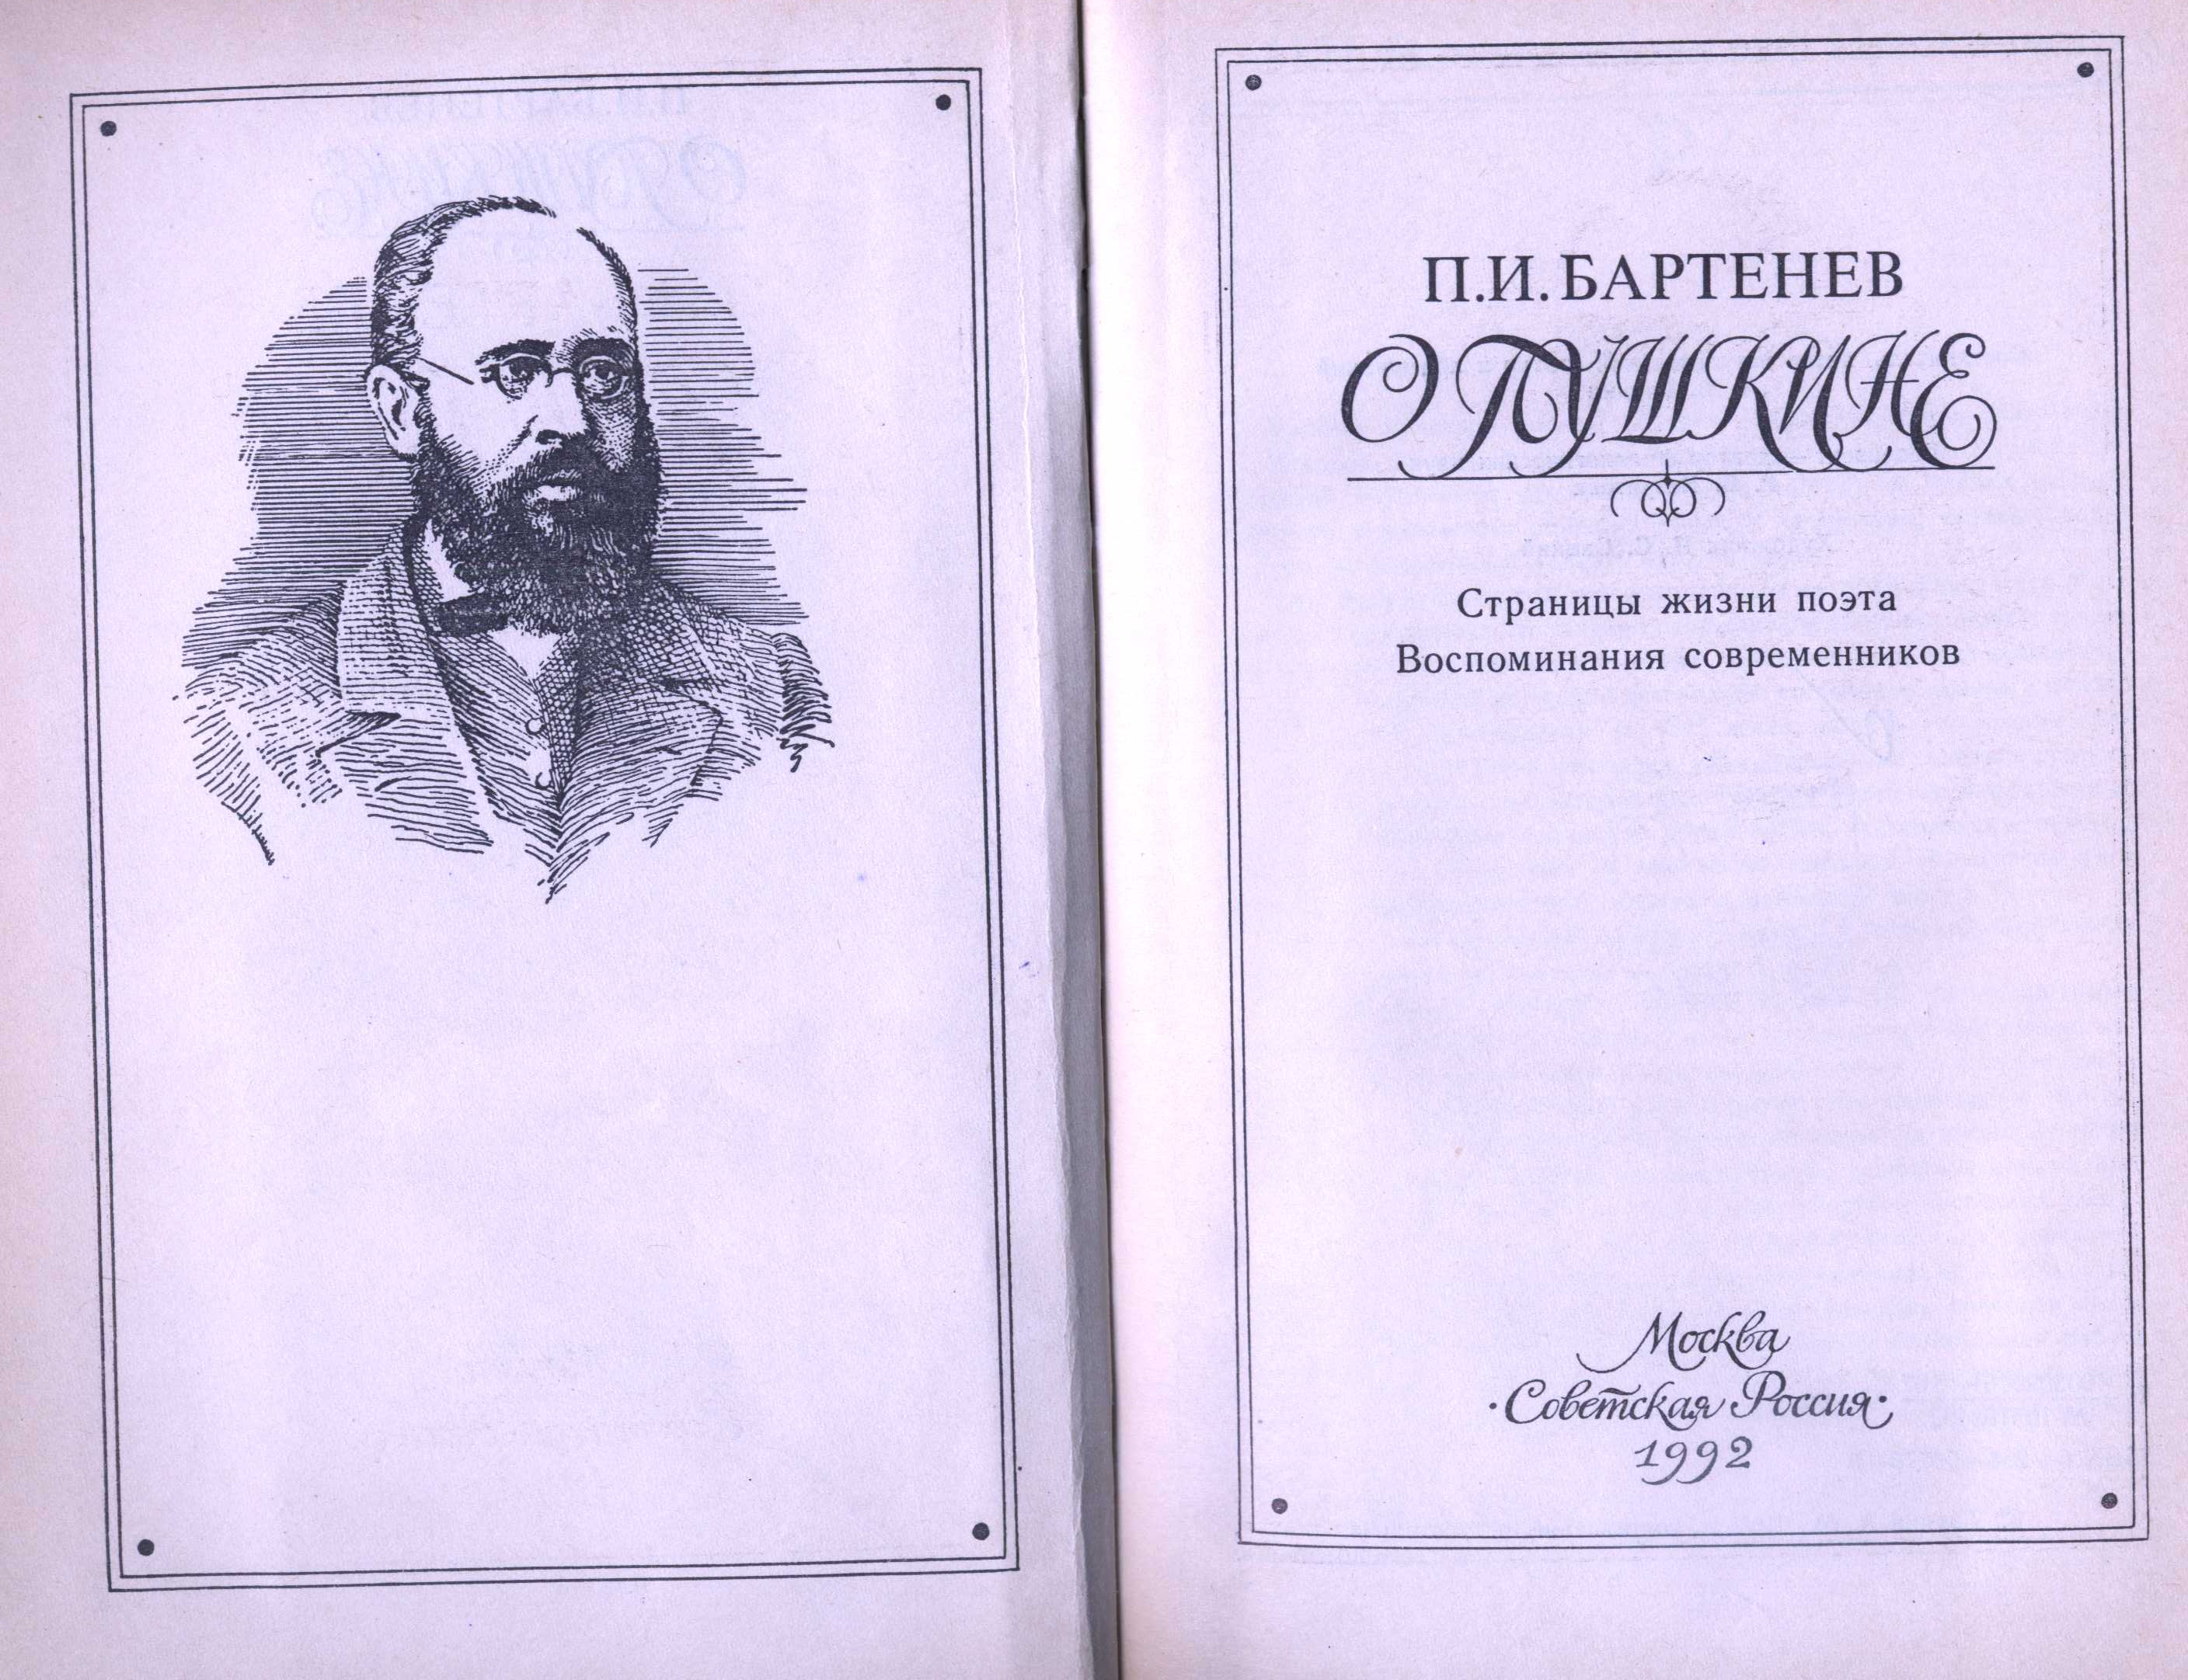
Петр Иванович Бартенев (1829-1912) по праву может быть назван первым пушкинистом. Личность Бартенева, историка, филолога ,библиографа, многолетнего издателя и редактора «Русского Архива», заслуживает внимания само по себе, и все же его вклад в отечественную культуру измеряется прежде всего главным делом, подвигом жизни Петра Ивановича – собиранием материалов о Пушкине.
Любовь к поэту, тонкое понимание, исключительный такт – вот на чем основывались все разыскания и исследования Бартенева, вот что завещал он последующим поколениям пушкинистов в своей книге «О Пушкине. Страницы жизни поэта. Воспоминания современников».

Slide 6
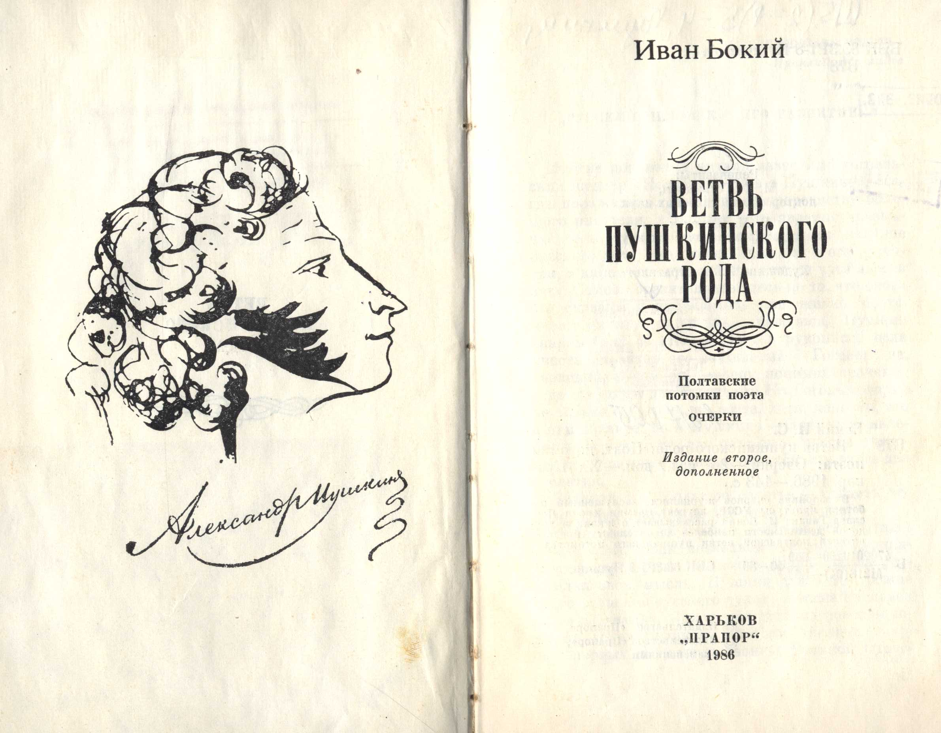
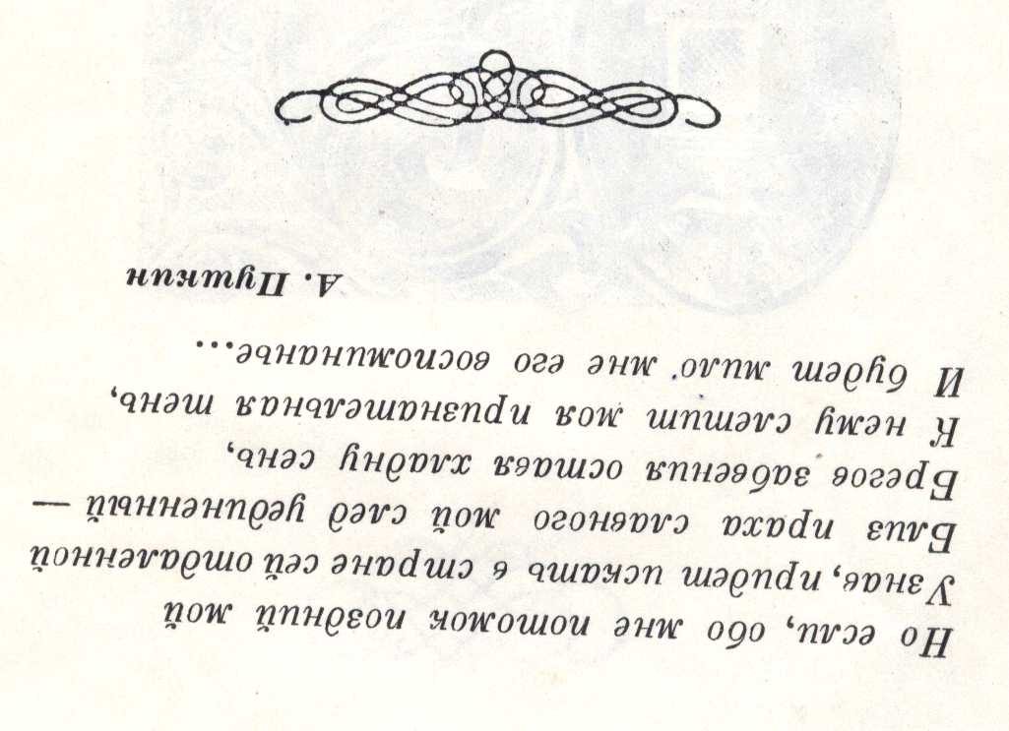
В сборнике очерков «Ветвь Пушкинского рода: полтавские потомки поэта» журналист И. Бокий рассказывает о жизни и трудовой деятельности наиболее значительных представителей полтавской ветви пушкинского потомства.
Главная же идея этой книги – показать, как в судьбах представителей полтавской ветви пушкинского рода продолжается жизнь великого русского поэта. Ключ к главной идее этой книги: «Что же касается наших дней, нашего существования на родной земле, то с полным правом мы утверждаем: жизнь Пушкина продолжается, и она сегодня в полном разгаре». И далее: «...Пушкин продолжается в тысячах русских жизней и судеб... Любой смелый поиск наших современников, любая одушевленность, любая самоотдача сродни Пушкину».

Slide 7
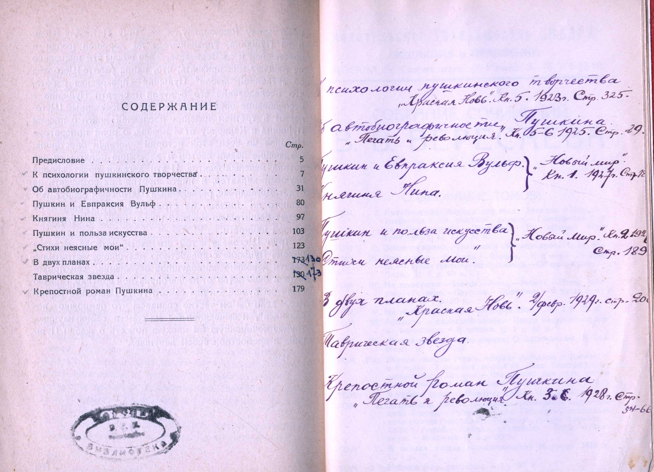
Автор книги «В двух планах: статьи о Пушкине» Вересаев В.В. – русский, советский писатель, переводчик, литературовед. Лауреат Пушкинской и Сталинской премии первой степени говорил: «Я не исследователь и не критик по специальности. Если я брался за какую-нибудь исследовательскую или критическую тему, то потому, что к теме этой меня приводила общая линия моих исканий. Так было относительно Льва Толстого и Достоевского, Гомера и греческих трагиков, Ницше и древнеэллинской религии. Эта же линия привела меня к Пушкину. В нем я думал найти самого высшего, лучезарно-просветленного носителя «живой жизни», подлиннейшее увенчание редкой у человека способности претворять в своем сознании жизнь в красоту и радость. В процессе моей работы над Пушкиным я убедился, что мой подход к нему был совершенно неправилен, что я в нем не найду того, чего искал. Что я в нем нашел, об этом расскажет предлагаемая книга».

Slide 8
Книга Веробьян Б.С. «Пушкин Александр Сергеевич: жизнь и творчество поэта, от царя Павла 1 до царя Николая, 1799-1826 годы» написана на фактическом материале. За основу взяты воспоминания друзей и современников Александра Сергеевича Пушкина. Известно, что 20 апреля 1834 года, в письме к жене, Наталье Николаевне, в год своего тридцати пятилетия, поэт писал: «Видел я трех царей: первый велел снять с меня картуз и пожурил за меня мою няньку (Арину Родионовну); второй меня не жалел»… Им был император Александр I. «Не жалел» император поэта, что он и доказал, заставив его дважды отбывать ссылку…
В этом произведении в краткой, увлекательной и оригинальной форме изложения рассказывается о жизни и творчестве великого русского поэта Александра Сергеевича Пушкина с 1799 по 1826 годы.
Издание иллюстрировано на основе живописных произведений пушкинского периода и предназначено для широкого круга читателей.
Веробьян, Б. С. Пушкин Александр Сергеевич: жизнь и творчество поэта, от царя Павла I до царя Николая, 1799 — 1826 годы / Б. С. Веробьян. – Москва: РИЦ Техносфера, 2011. – 300 с. – Режим доступа: по подписке. – URL: https://biblioclub.ru/index.php?page=book&id=135399 – Текст: электронный.

Slide 9
На страницах книги Веробьян Б.С. «Пушкин Александр Сергеевич: жизнь и творчество поэта после ссылки, с сентября 1826 года по сентябрь 1829 года», оригинальной по форме изложения, предстают фрагменты одного из значимых периодов жизни и творчества великого русского поэта Пушкина Александра Сергеевича: возвращение из ссылки в Москву по вызову Николая I, сватовство к Наталье Гончаровой и путешествие в Арзрум. Молодой император Николай I помиловал поэта, Пушкин получил свободу «по-николаевски»…
А в жизни Александра Сергеевича были кумирами муза, любовь и свобода… И поэт мечтал по-настоящему быть независимым. Пушкину порой хотелось порвать все связи с угнетающим его обществом, бежать и скитаться…
Он как-то в сердцах сказал: «Черт догадал меня родиться в России с душой и талантом»…
Настоящее издание содержит много иллюстраций, большинство из которых выполнено на основе живописных произведений пушкинского периода первой половины XIX века…
Книга предназначена для широкого круга любителей русской литературы.
Веробьян, Б. С. Пушкин Александр Сергеевич: жизнь и творчество поэта после ссылки, с сентября 1826 года по сентябрь 1829 года. Свобода по-николаевски. Сватовство к Наталье Гончаровой. Путешествие в Арзрум во время похода 1829 года: [12+] / Б. С. Веробьян. – Москва: Техносфера, 2011. – 132 с. – Режим доступа: по подписке. – URL: https://biblioclub.ru/index.php?page=book&id=233735 – Текст: электронный.

Slide 10
Книга Веробьян Б.С. своим содержанием охватывает период жизни и творчества Пушкина Александра Сергеевича с сентября 1829 года по май 1831 года.
События, влияющие на личную и литературную жизнь поэта, нельзя недооценить. Первая болдинская осень в холерный год, затяжное и полное финансовых проблем сватовство, наконец, с приметами настораживающими, желанное венчание Пушкина и Натальи Гончаровой, предпосланы поэту самой судьбой... Судьба у поэта, как известно, трагическая... А Пушкин очень суеверен...
Во время венчания при обмене кольцами с Натали одно из колец упало на пол, а в момент прохода молодых кругом аналоя упали крест и Евангелие, у Пушкина потухла свеча... По воспоминаниям современников, при выходе из церкви он сказал: «Все – дурные предзнаменования!» Правда, поэт старался забыть происшедшее в церкви с ним в первые недели после свадьбы, недели, наполненные счастьем и блаженством.
Веробьян, Б. С. Пушкин Александр Сергеевич: жизнь и творчество поэта с сентября 1829 года по май 1831 года. Возвращение в Москву после путешествия в Арзрум. Болдинская осень. Венчание поэта и Натальи Гончаровой. Переезд молодой семьи из Москвы в Санкт- Петербург, ставший для поэта роковым : [16+] / Б. С. Веробьян. – Москва: Техносфера, 2014. – 148 с. : ил. – Режим доступа: по подписке. – URL: https://biblioclub.ru/index.php?page=book&id=443318 – Текст: электронный.

Slide 11
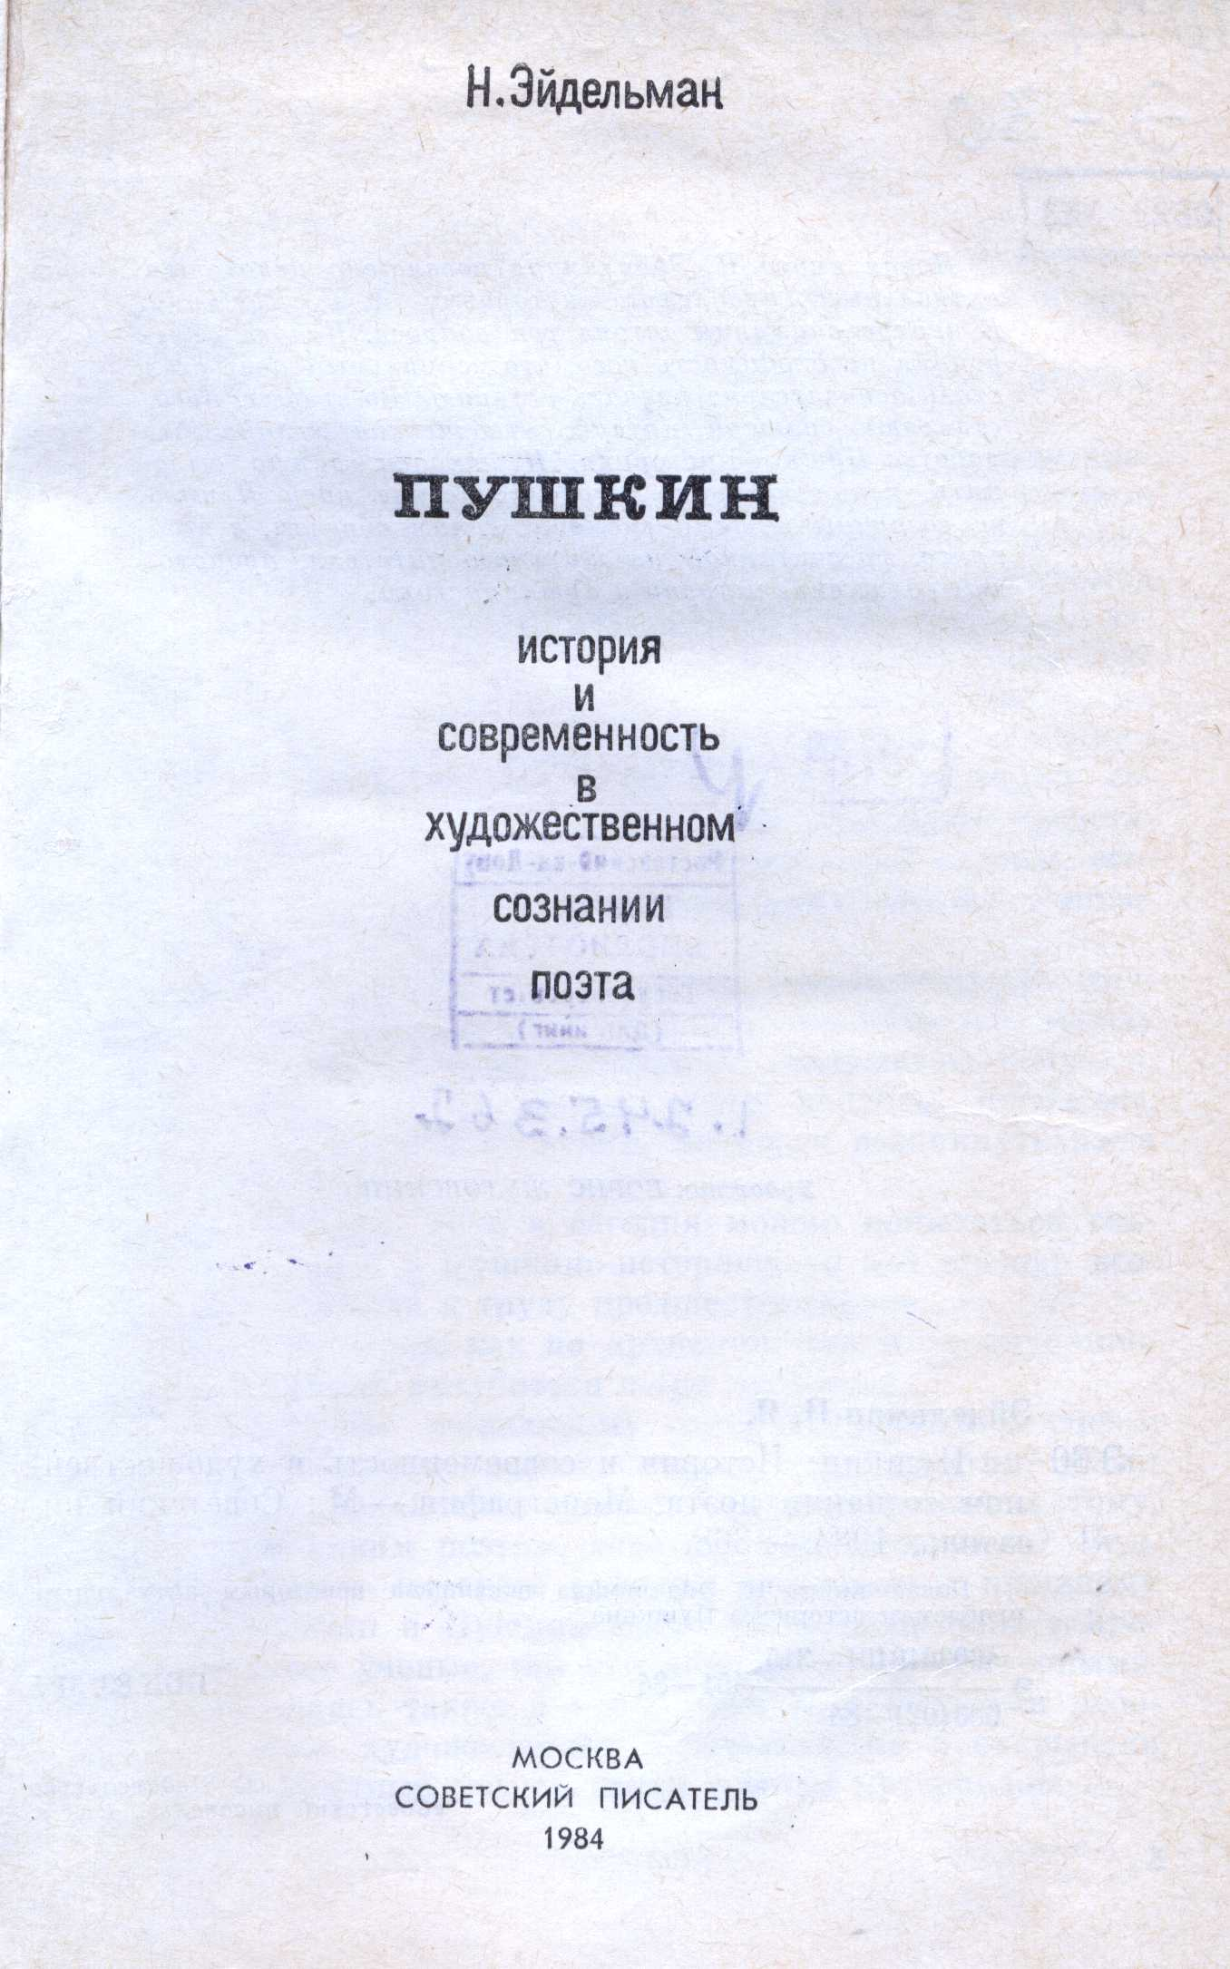
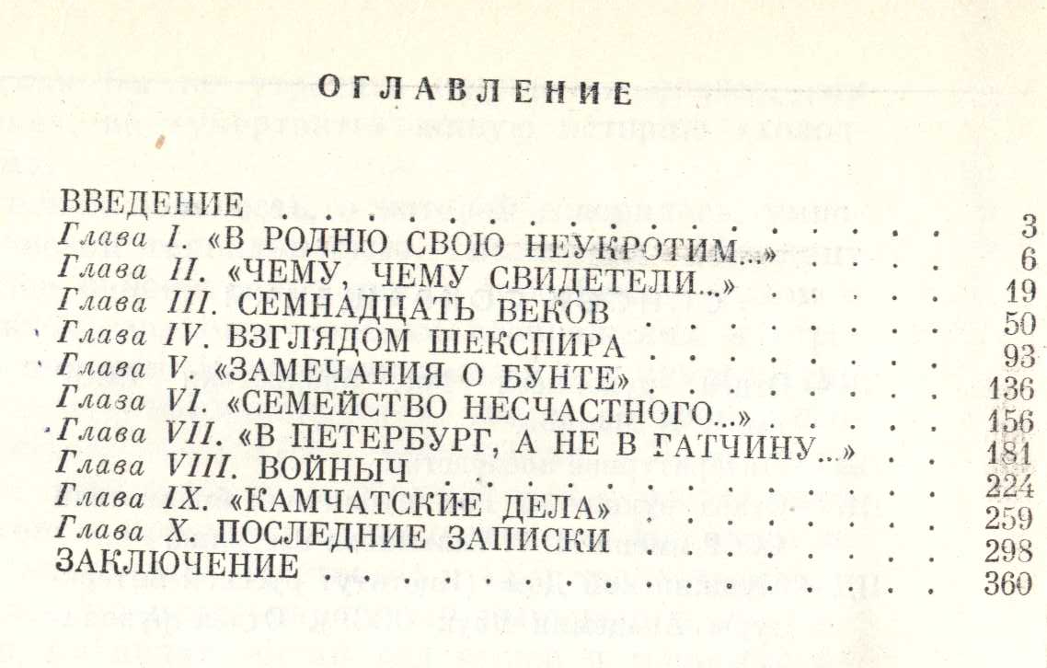
Книга Н. Эйдельмана «Пушкин. История и современность в художественном сознании поэта» посвящена некоторым актуальным проблемам историзма А.С. Пушкина.
В центре внимания автора три вопроса. Какова внутренняя необходимость того, что гениальный поэт стал столь основательно изучать историю? Во-вторых, представляют большой интерес «творческие механизмы» работы Пушкина – историка. И наконец, важно выяснить, какие историко-методологические идеи Пушкина созвучны нашему времени.
Таким образом, в этой книге, рассчитанной на широкого читателя, происходит сближение истории и пушкинистики.

Slide 12
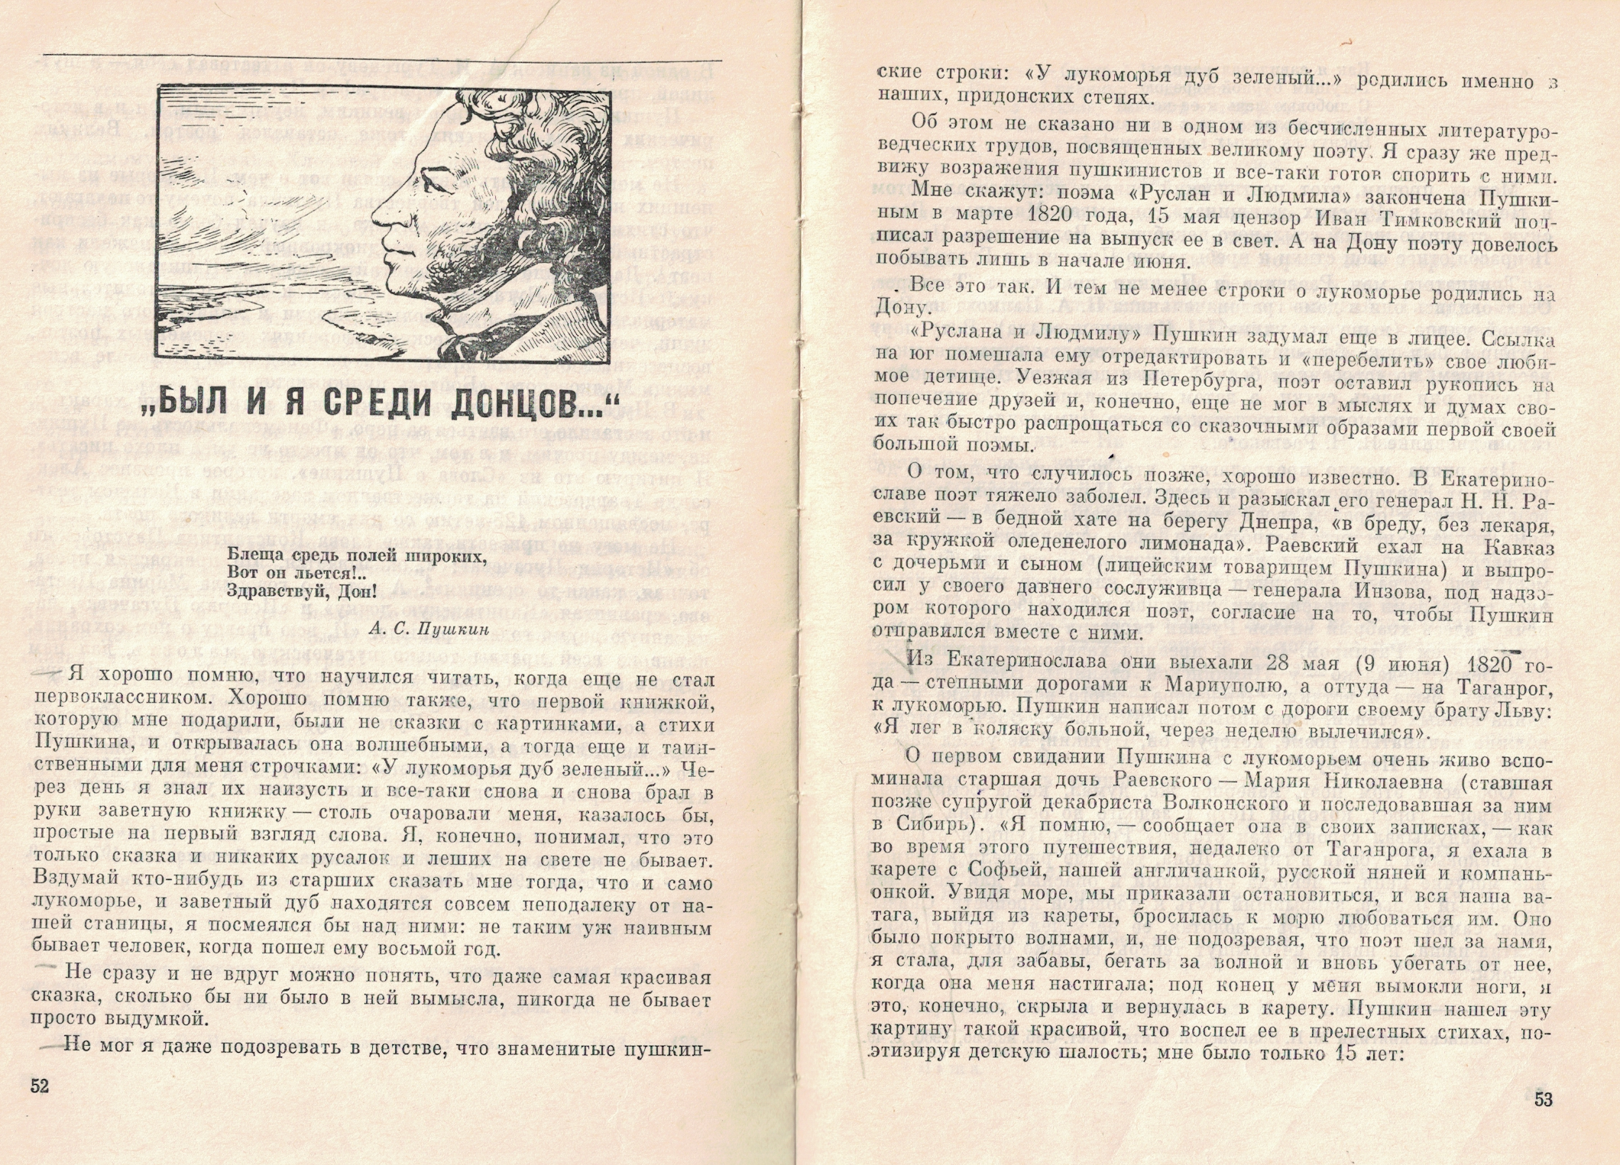
«Здравствуй Дон!»
В книге «Был и я среди донцов» писателя – краеведа Моложавенко В.С. рассказывается о малоизвестных страницах творческих биографий А.С. Пушкина, Л.Н. Толстого, А.П. Чехова, А.М. Горького, А.С. Серафимовича и других русских литераторов дороги которых пролегали через Придонье и оставили свой след в судьбах наших земляков.
Рассказ «Автограф Пушкина» об удивительной находке, на первый взгляд, может показаться непримечательным. Мало ли в наших архивах хранится редких автографов, рукописей, дневников и прочих официальных и неофициальных бумаг?
И все-таки то, что историки случайно обнаружили в фондах Центрального государственного военно-исторического архива было необычным.

Slide 13
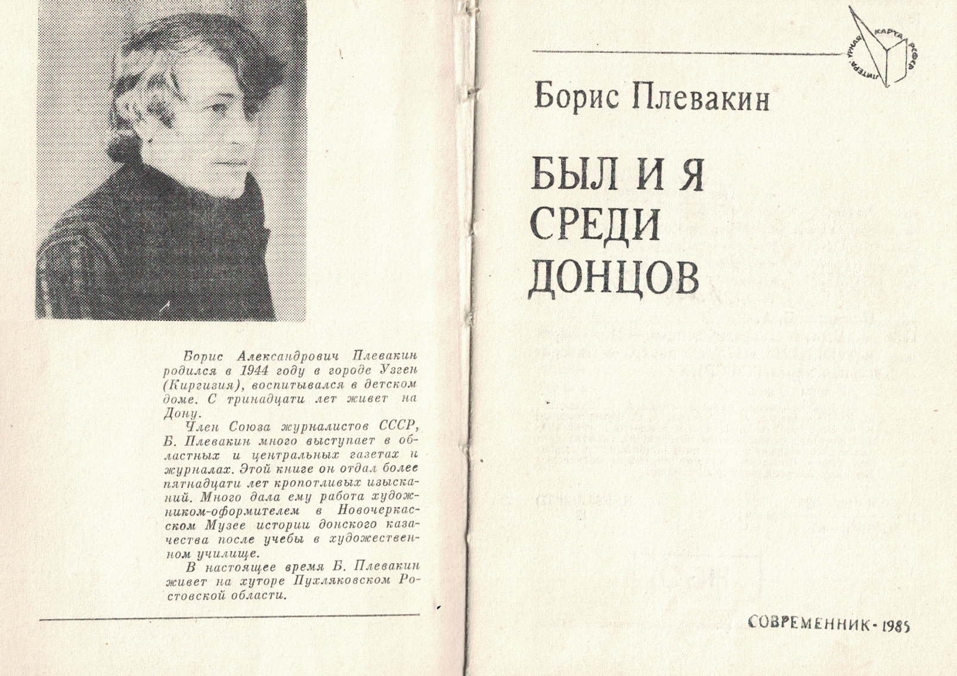
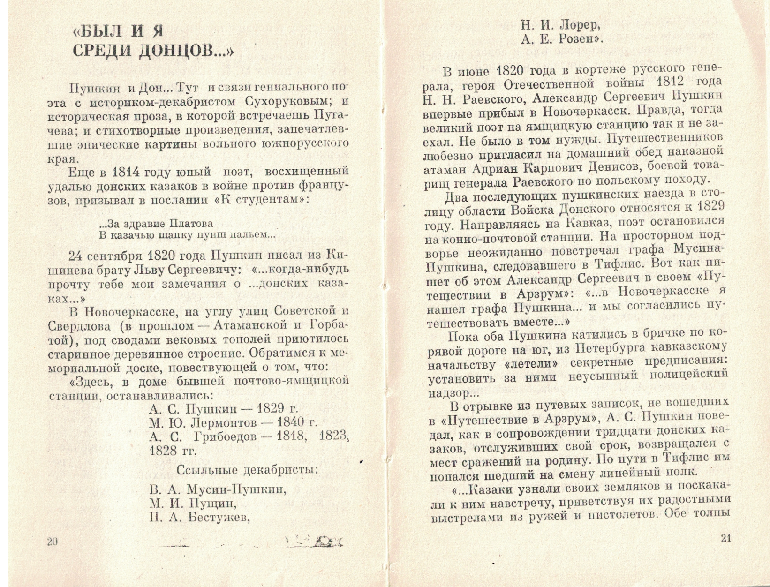
В «Казачьем вестнике» за 1887 год художник Борис Плевакин вычитал любопытный эпизод, и включил его в свою краеведческую книгу «Был и я среди донцов», изданную в Москве в 1985 году: «В Новочеркасске Пушкин квартировал в доме, принадлежавшем вдове казачьего офицера. Однажды у поэта с хозяйкой зашел разговор про обычаи и нравы донских казаков. И когда из древнего сундука вместе с кубельком (платье казачки, шитое по-татарски) был извлечен старинный, украшенный яркими цветам женский шелковый колпак в форме закругленного мешочка, Пушкин пришел в восторг. Смеясь, он кое-как примостил шапочку на свою курчавую голову и вышел на балкон. Прохожие с удивлением глазели на столь необычное зрелище. Перед отъездом поэт уговорил вдову продать ему этот колпак».
Описывается в книге Б. Плевакина и другой эпизод. В книжной лавке казака Жидкова Пушкин спросил шутливо, есть ли у хозяина «Евгений Онегин». Оказалось есть, но по очень высокой цене.
«– Помилуйте, – воскликнул автор романа, – за что же так дорого?
– За эти стихи – прозвучал ответ казака – следует брать еще дороже».
Хранится в Новочеркасске и придание о посещении Пушкиным погребка, в котором он отведал пахучие донские вина.

Slide 14
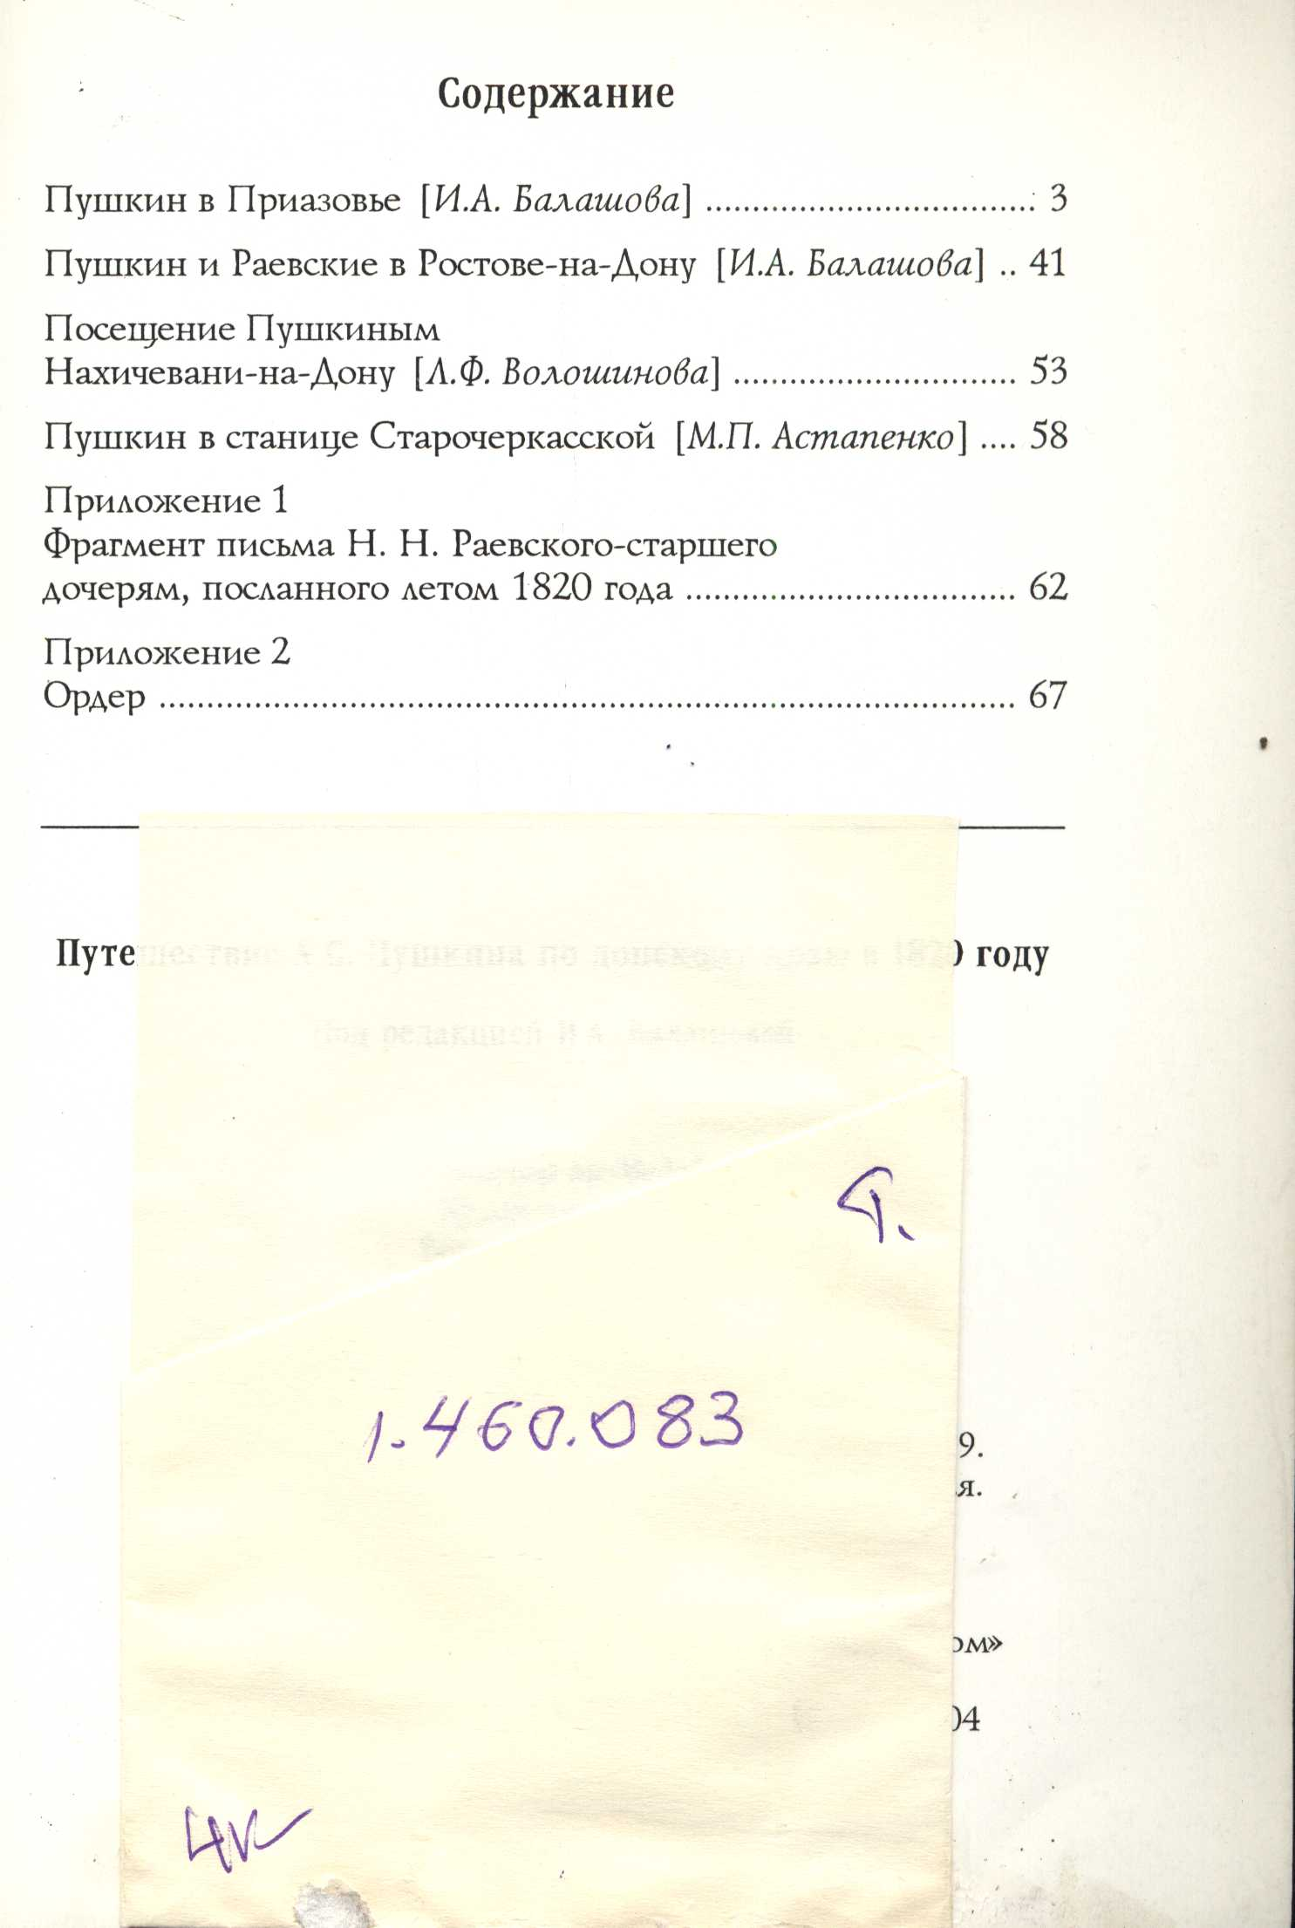
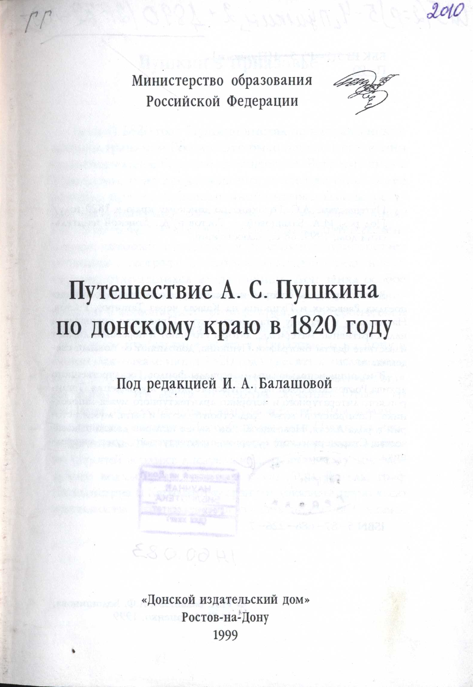
В книге «Путешествие А.С. Пушкина по донскому краю в 1820 году», разделы которой написаны тремя авторами, нашими земляками: Балашовой И.А., Волошиновой Л.Ф. и Астапенко М.П. освещена поездка Раевских и Пушкина на Кавказ через Таганрог, Ростов-на-Дону, Нахичевань и станицу Старочеркасскую. Привлекая архивные и иллюстративные материалы, авторы уточняют и переосмысливают известные факты биографии Пушкина, дополняют ее новыми сведениями.
«Знакомясь с донской землей, Пушкин был внимателен к живописной природе края, к его героической истории, к особенностям населявших его жителей» – писала И.А. Балашова.

Slide 15
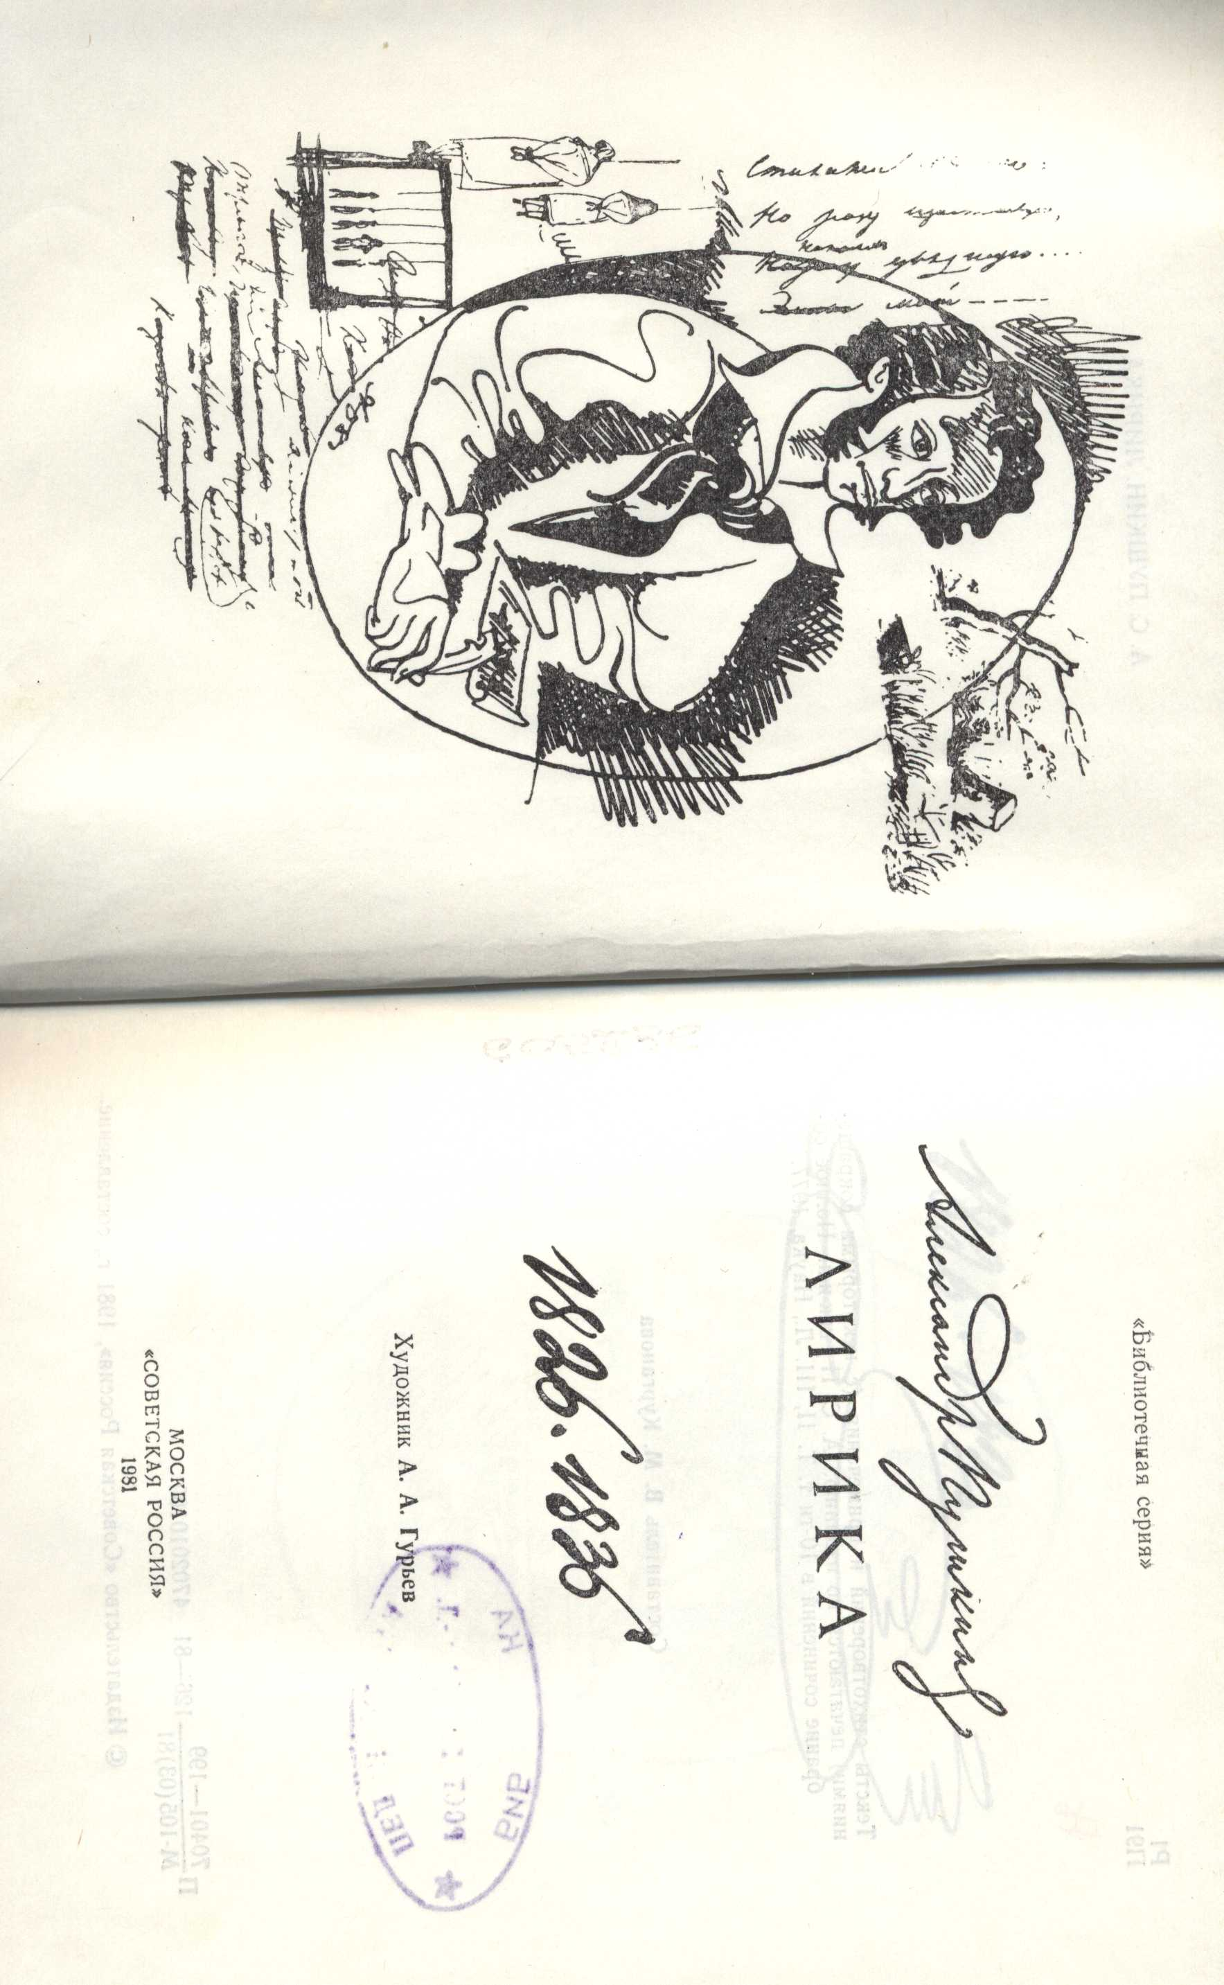
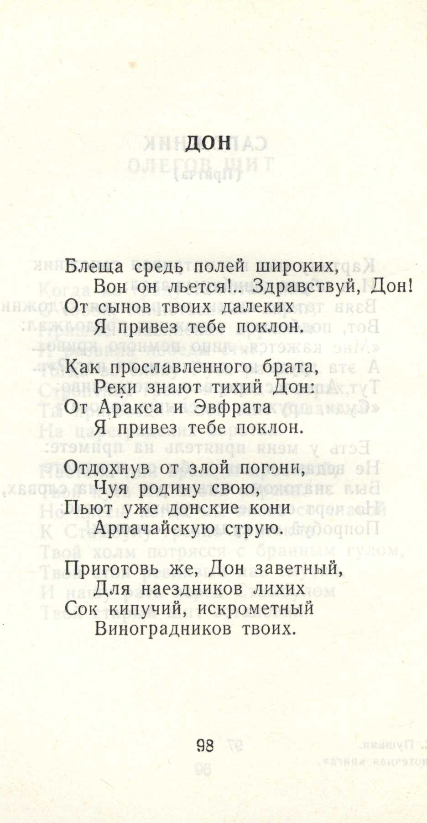
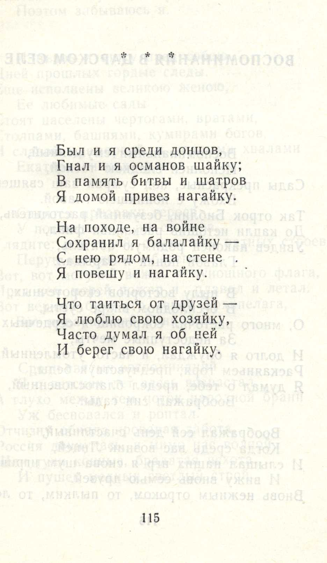
Стихотворение «Дон» А.С. Пушкина – своеобразный гимн природе и воинам, победившим турок на рубежах империи. Оно написано по действительным впечатлениям путешествия, глазами очевидца.
В первой же строфе поэт не может удержаться от восторженного приветствия: здравствуй, Дон! Река в его стихах одушевлена. Интонация непосредственная, чуть торжественная, восхищенная. «Вон он льется!» Герой кланяется реке как другу, родне от имени «далеких сынов».
«Донской след» проходит через все периоды творчества А.С. Пушкина. Слово «казак», согласно «Словарю языка Пушкина», встречается в его произведениях 317 раз. Донцам поэт посвятил стихотворения «Казак», написанное им еще в лицее, «Делибаш», «Дон», «Был и я среди донцов». Казаки «населяют» такие его произведения, как «Кавказский пленник», «Полтава», «Борис Годунов», «Братья разбойники», «Капитанская дочка».

Slide 16
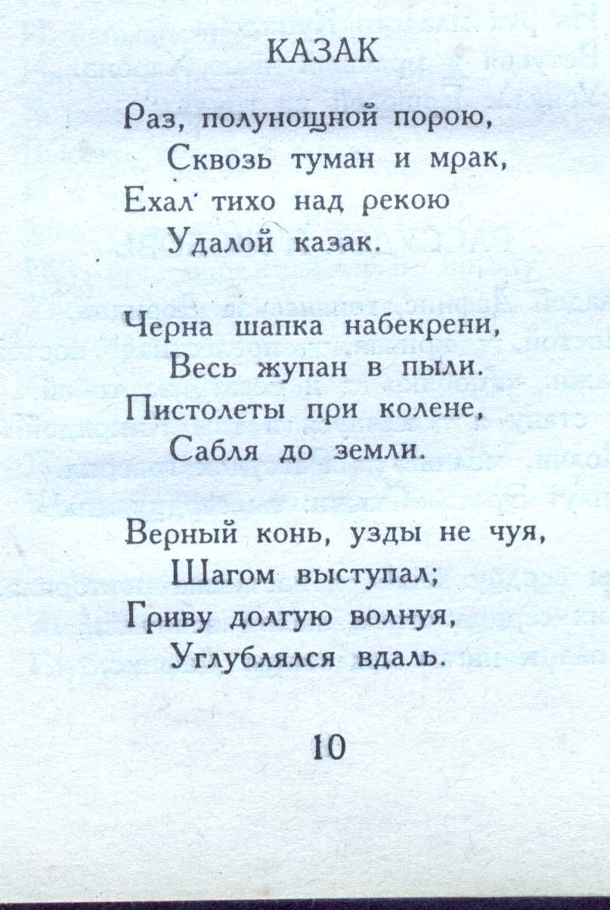
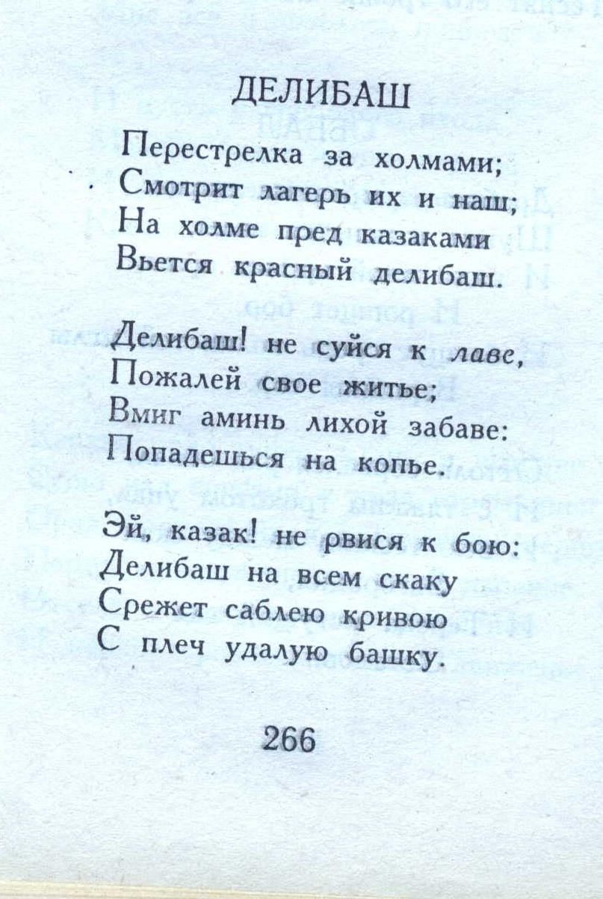
Жанр «Казака» А.С. Пушкина ‒ романс. Тема о молодом, бравом казаке, очаровавшем девицу. Автор в романтическом ключе показывает казачью эпоху, кроме того, он подсказывает девушкам, что нельзя верить всякому красавцу. Произведение имеет сюжет, который состоит из таких элементов: экспозиция ‒ знакомство читателя с казаком; завязка ‒ желание казака найти девицу; развитие событий ‒ казак в деревне, разговор казака с красавицей; кульминация ‒ отъезд девушки с казаком; развязка ‒ измена казака.
«Делибаш» Пушкина не просто произведение о войне, а творение с глубоким философским подтекстом. Лирический герой описывает военную сцену. На поле боя развертывается картина столкновения между турками и казаками. Ни одна из сторон не желает уступать и готова сражаться не на жизнь, а на смерть. Автор с сожалением наблюдает за происходящим, но изменить ход истории не может.

Slide 17
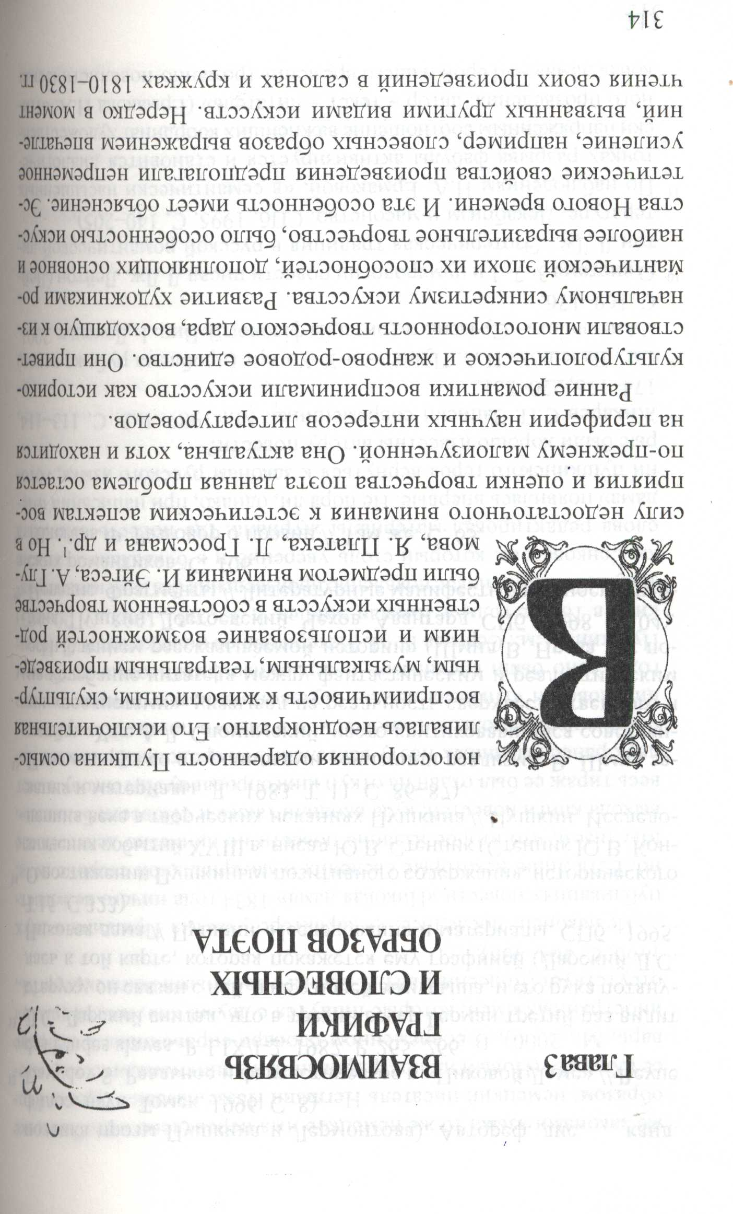
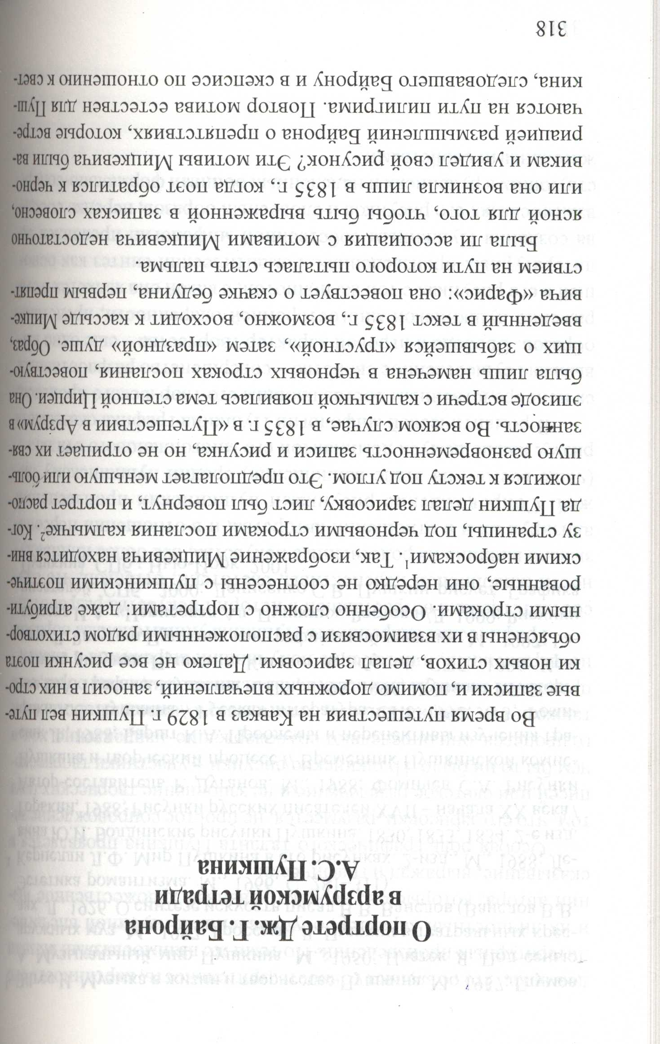
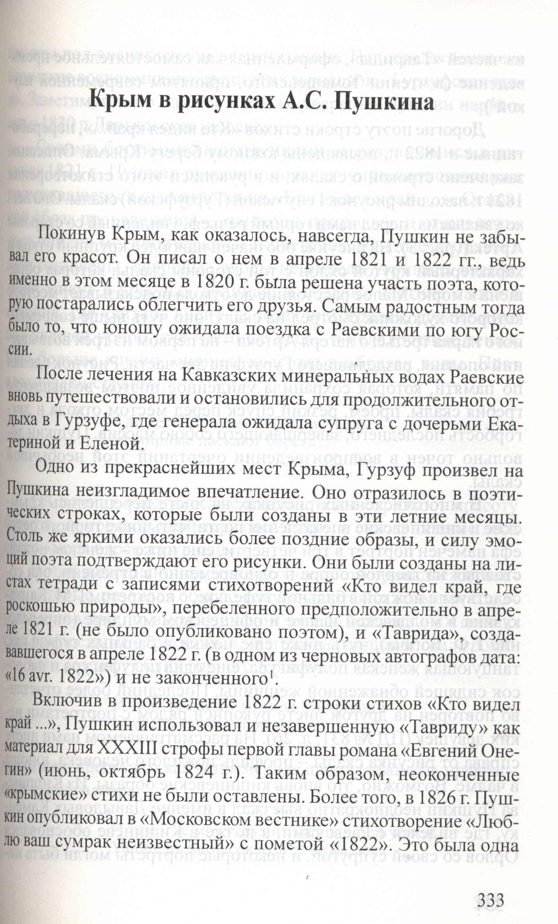
«Поэта быстрый
карандаш…»
Книга Балашовай И.А. «Романтическая мифология А.С. Пушкина» посвящена проблеме мифологичности творчества А.С. Пушкина, гения эпохи Романтизма. Лирические стихи, роман «Евгений Онегин», поэма «Медный всадник», шедевры прозы и графики Пушкина увидены в их эстетической содержательности, осмыслены особенности поэтики пушкинских произведений и метаморфизм его образов.
Гениальность Пушкина была феноменальна. Но мало кто знает, что один из величайших поэтов мира, зачинатель русской прозы XIX века, драматург-новатор был еще и талантливым художником-графиком.

Slide 18
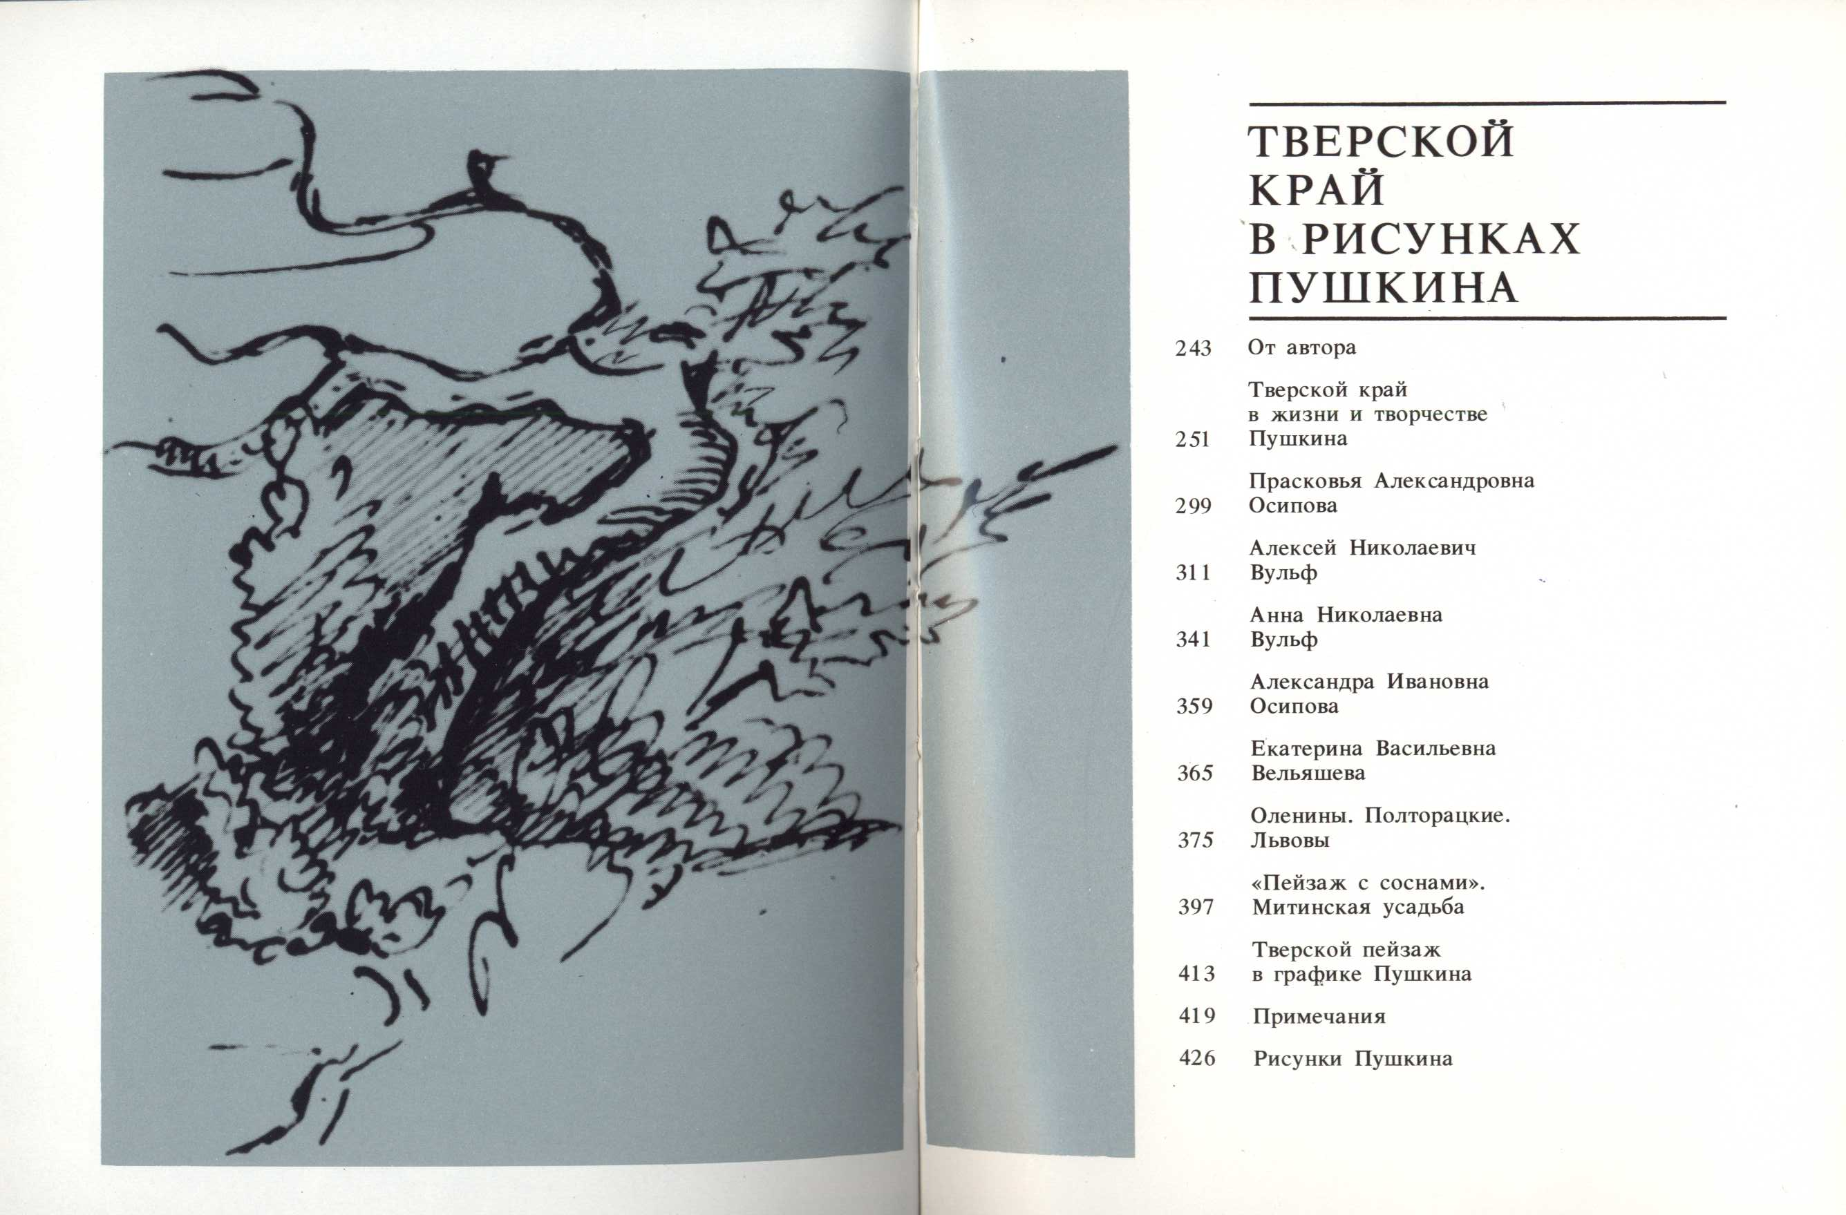
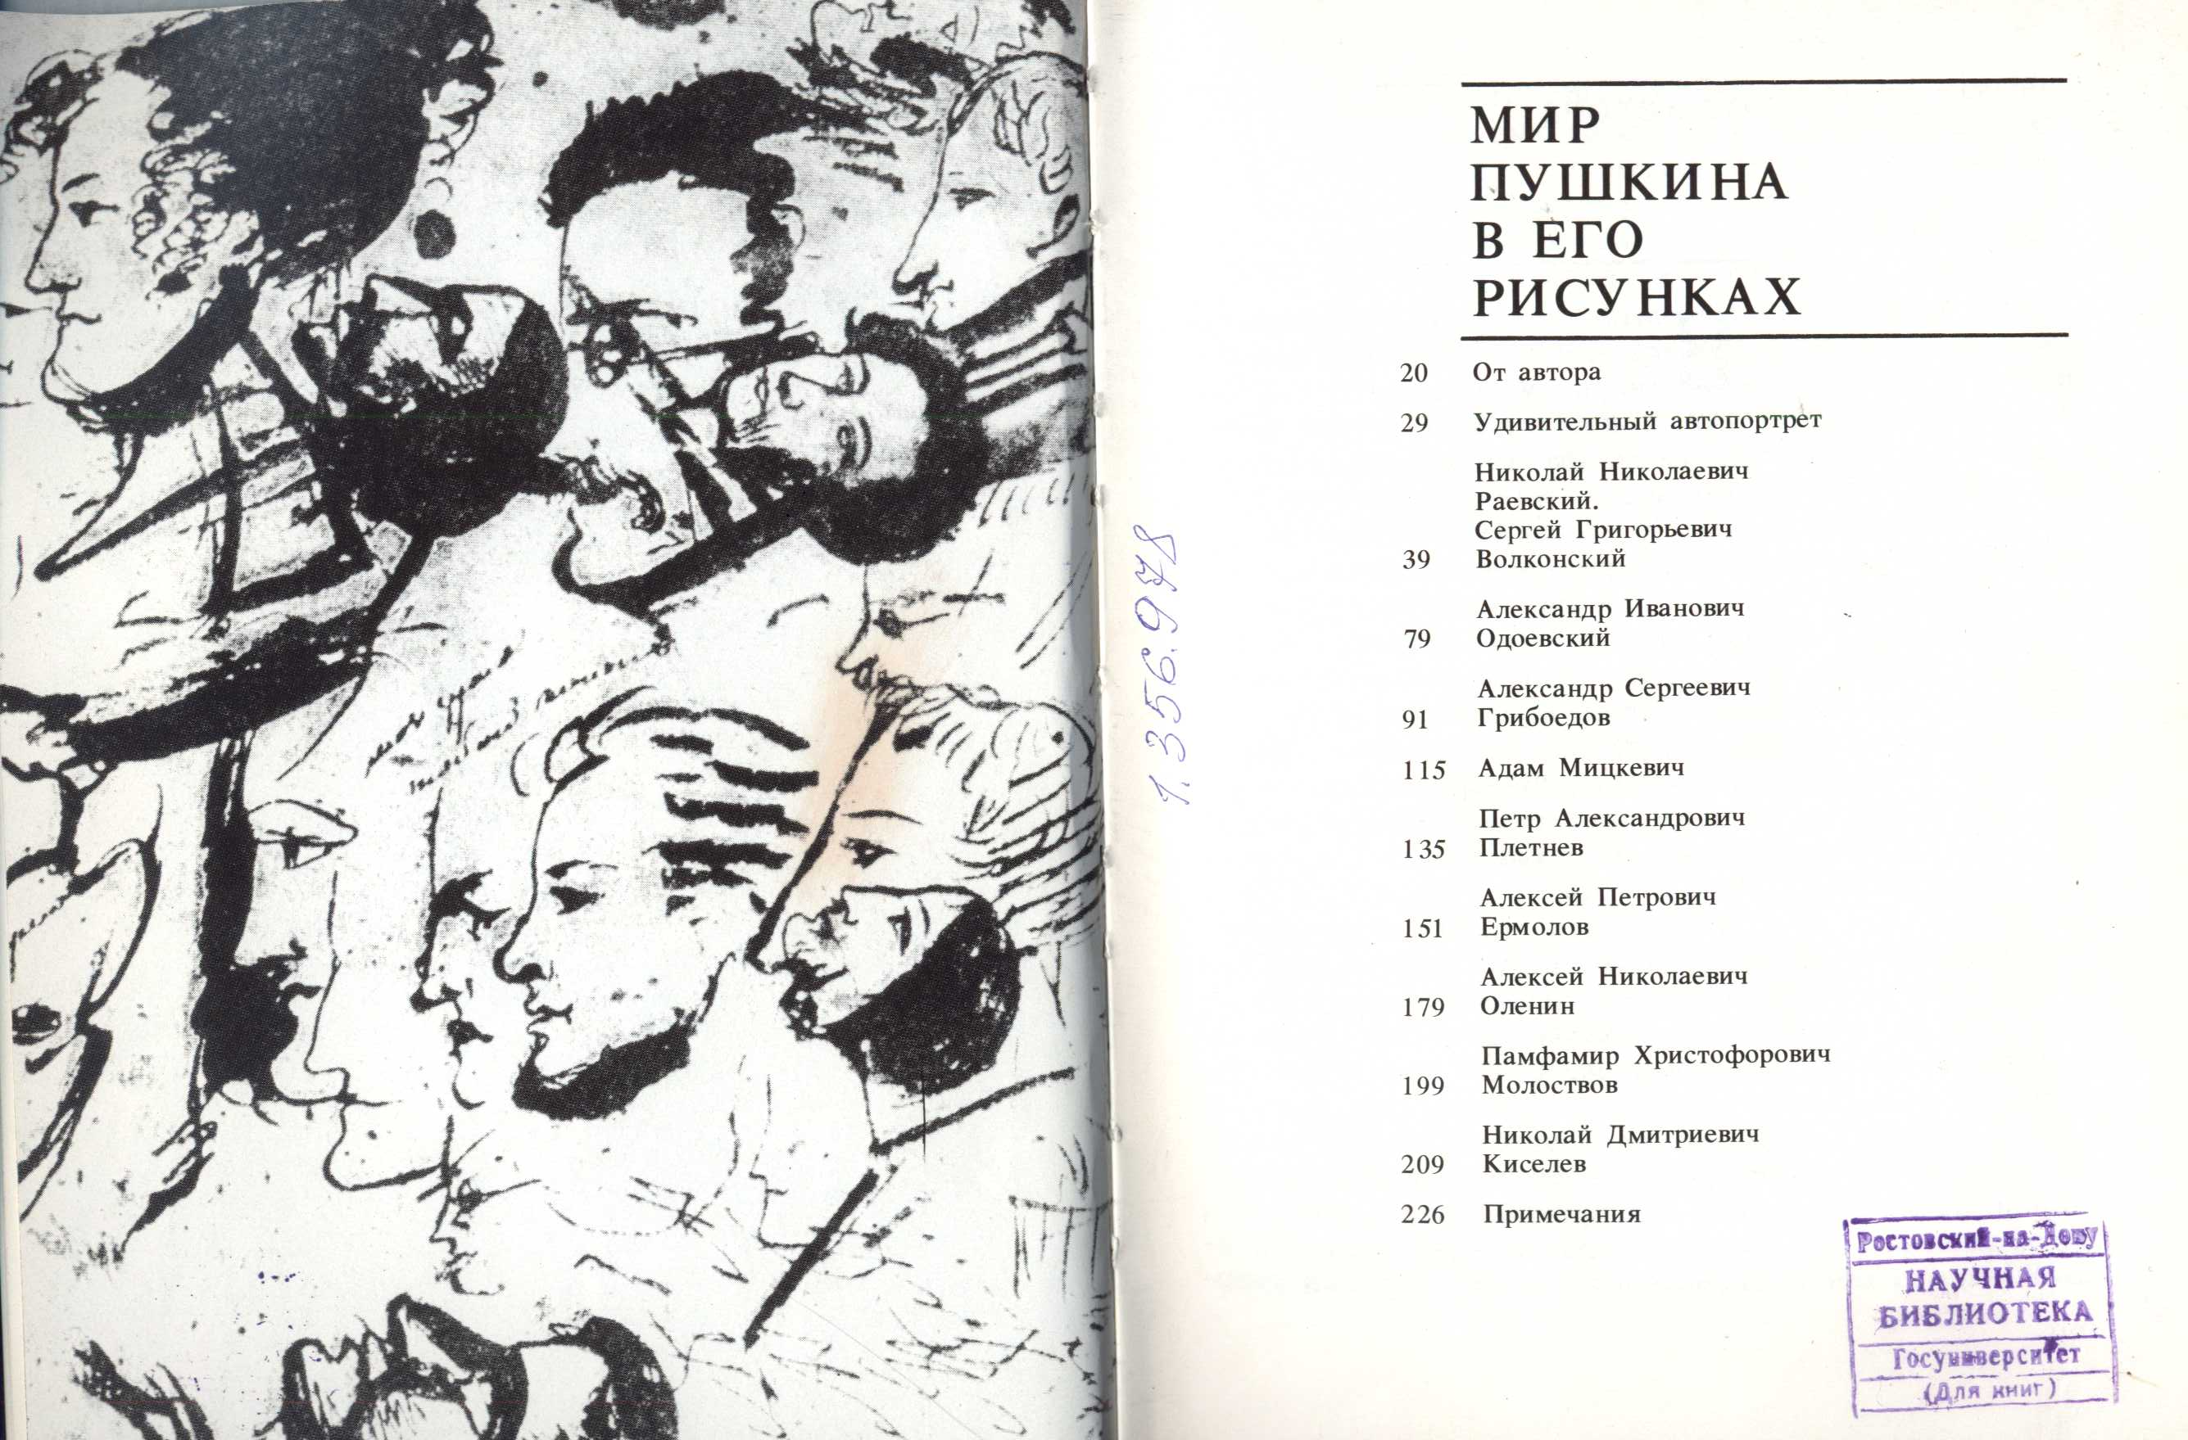
Издание объединяет две посвященные рисункам Пушкина книги Ларисы Керцелли – «Мир Пушкина в его рисунках» (1983г.) и «Тверской край в рисунках Пушкина» (1976г.), выпущенные издательством «Московский рабочий». Обе книги вызвали значительный интерес и многочисленные отклики читателей и прессы.
В настоящем издании обе книги дополнены новым атрибуционным и документальным графическим материалом, расширен их научно-справочный аппарат, учтены опубликованные в последние годы открытия и сообщения в области отечественной пушкинистики.
В основе этой книги – определенные (атрибутированные) автором рисунки Пушкина из его рукописей 1820-х годов (главным образом, 1828—1829 гг.).

Slide 19
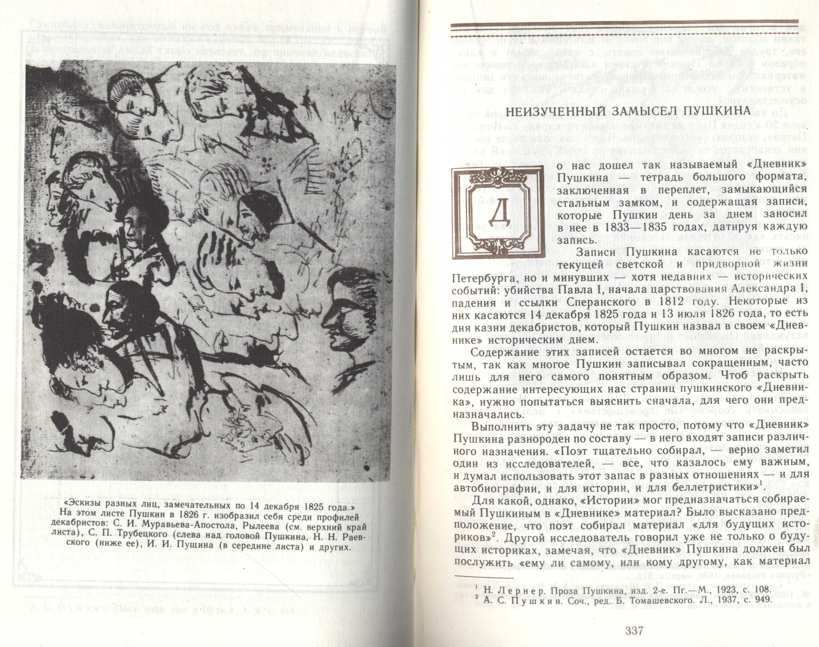
В книгу известного литературоведа Ильи Фейнберга (1905-1979) «Читая тетради Пушкина» входят работы разных лет. Издание иллюстрировано старинными гравюрами и рисунками Пушкина.
В этой книге его рисунки помогут нам полнее понять и почувствовать Пушкина – ощутить его духовные и поэтические интересы, его сомнения и провидения, уяснить его роль в движении общественной мысли эпохи, погрузиться в окружавшую его нравственную и политическую атмосферу, обозреть, наконец, бесчисленные перипетии многотрудной, трагичной, поразительно полнокровной и яркой жизни его в пору наивысшего расцвета его таланта и личности.

Slide 20
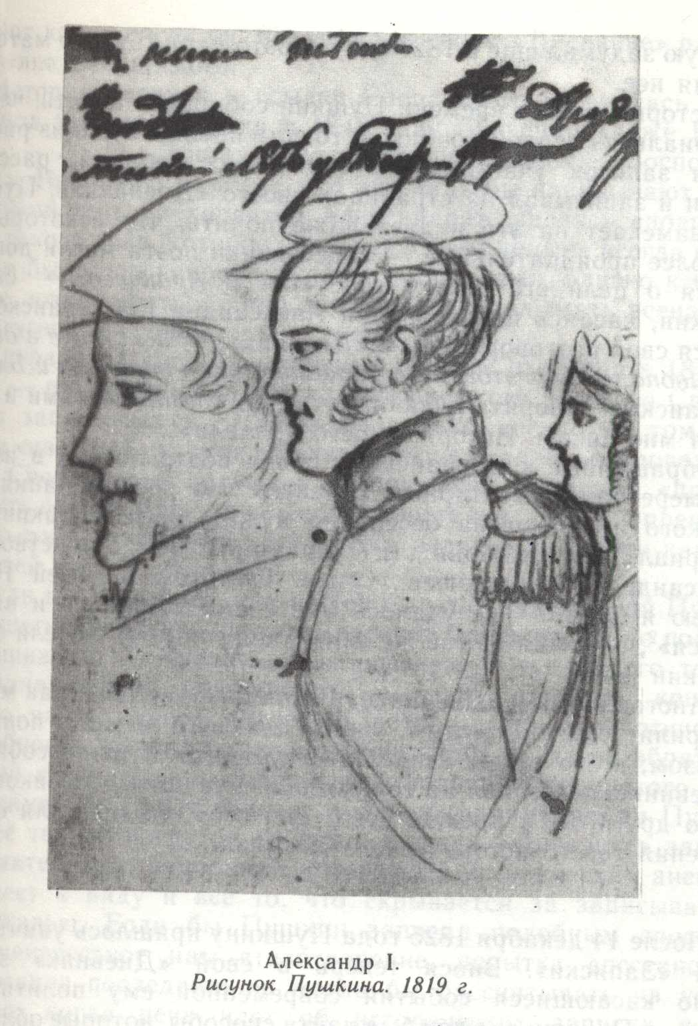
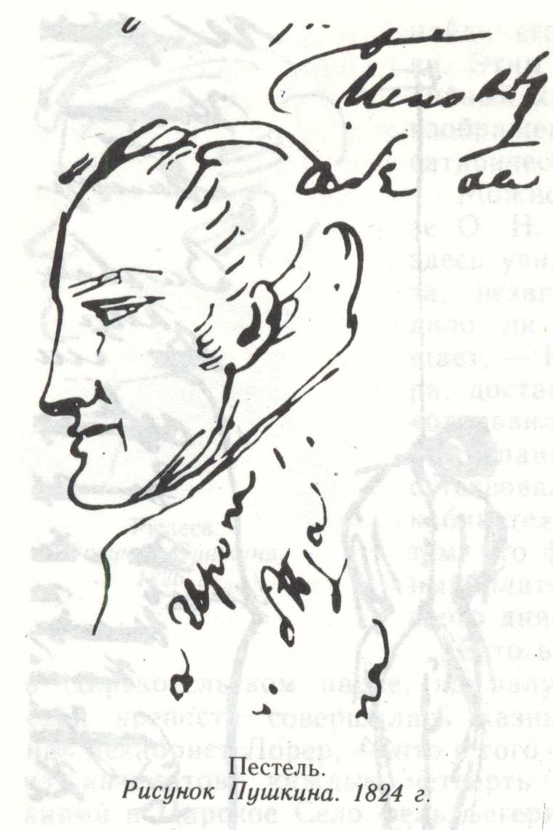
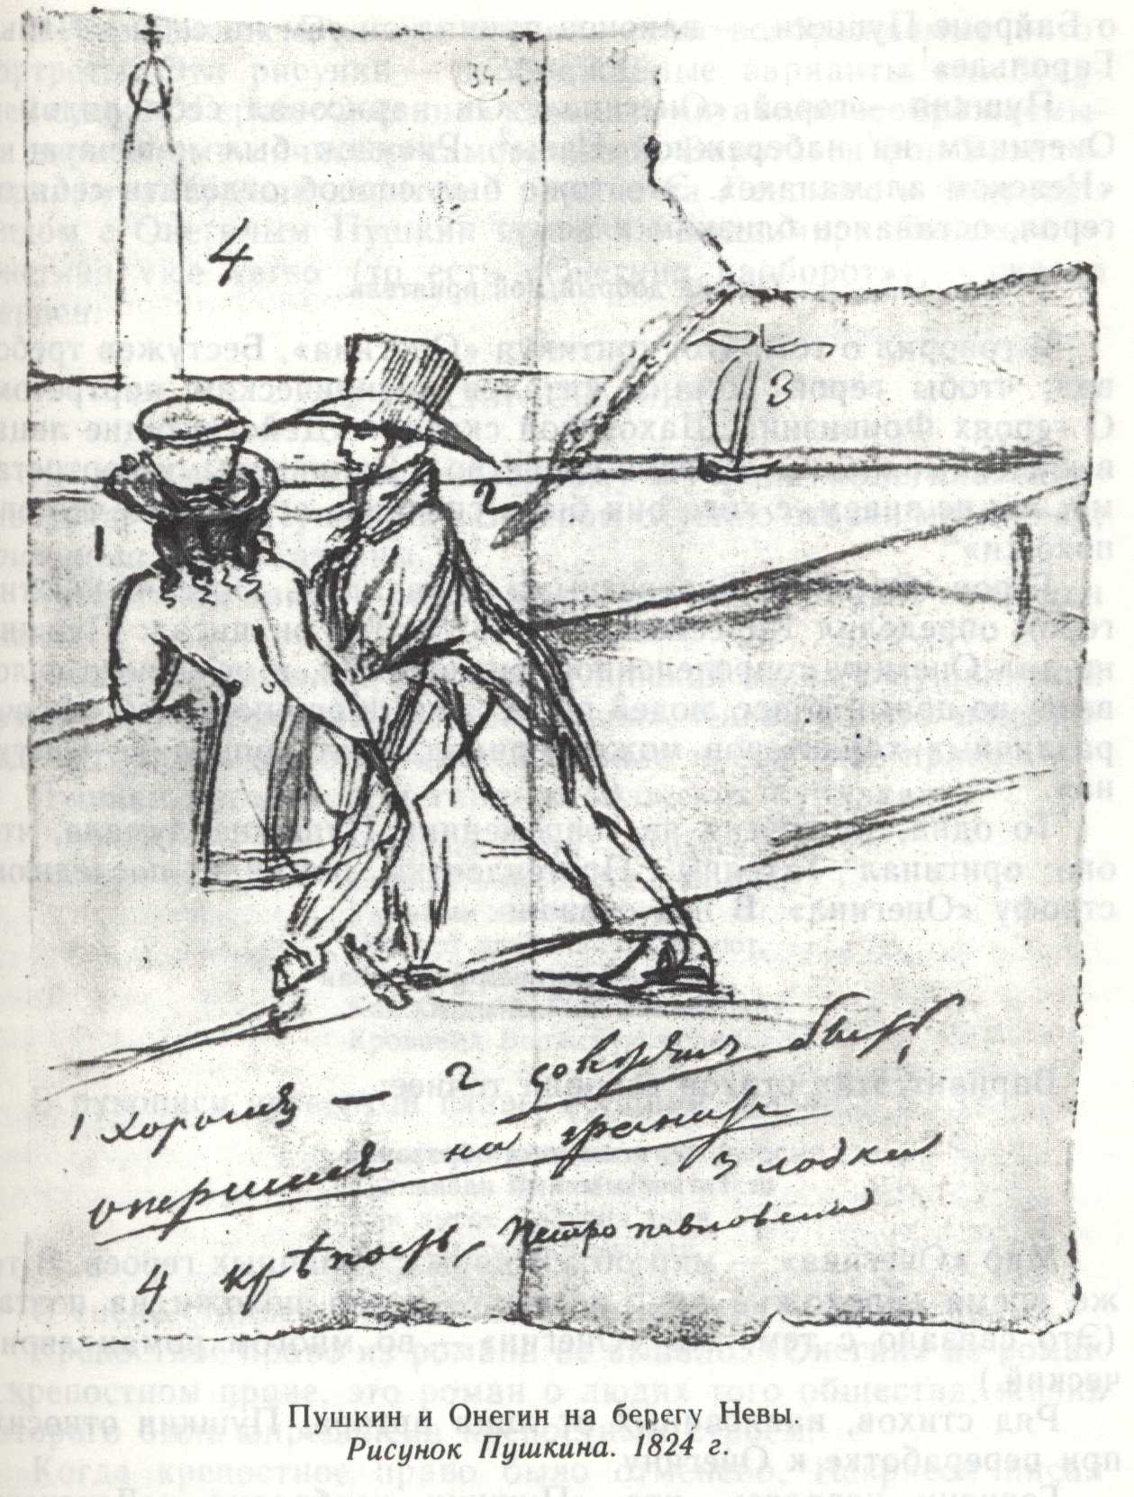
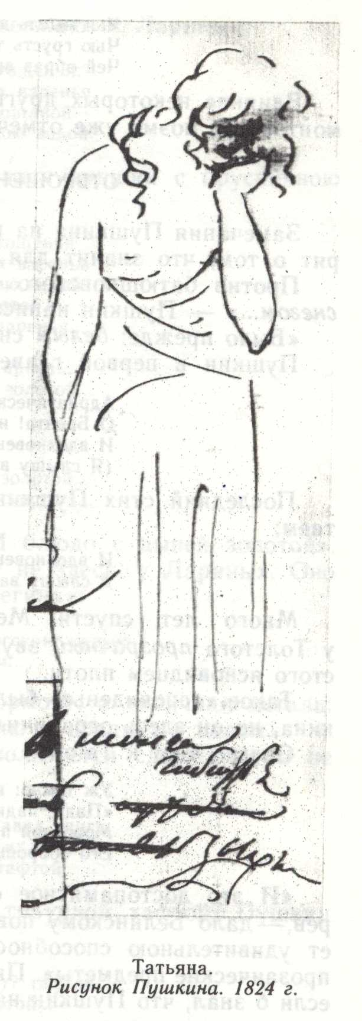
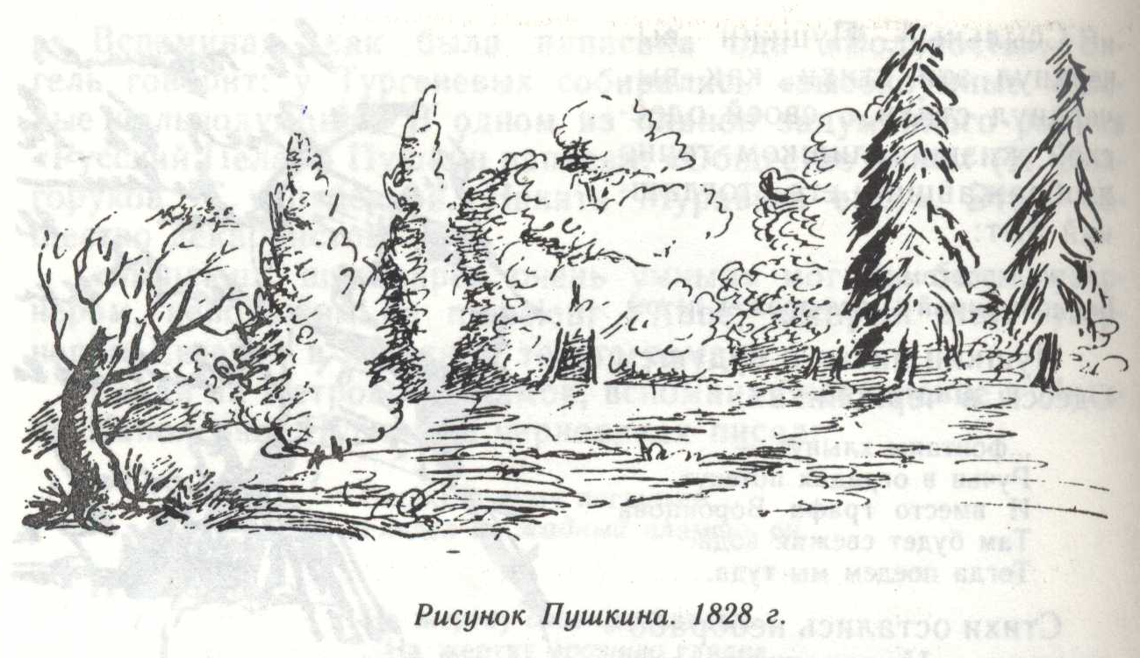
Рисунки Пушкина дошли до нашего времени лишь благодаря тому, что его друзья и поклонники (поклонницы) любовно и бережно хранили их в своих альбомах и архивах. Сам Пушкин не придавал значения этой стороне своего таланта. Они размещались на полях рукописей, среди стихов, часто стихи писались поверх незаконченного наброска.

Slide 21
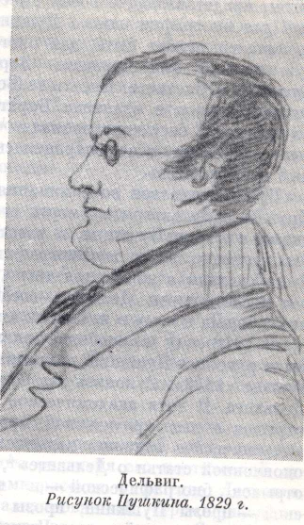
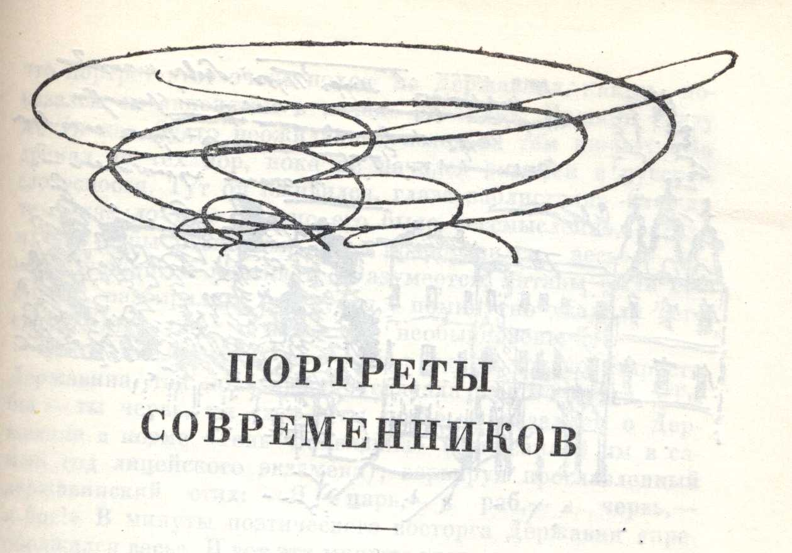
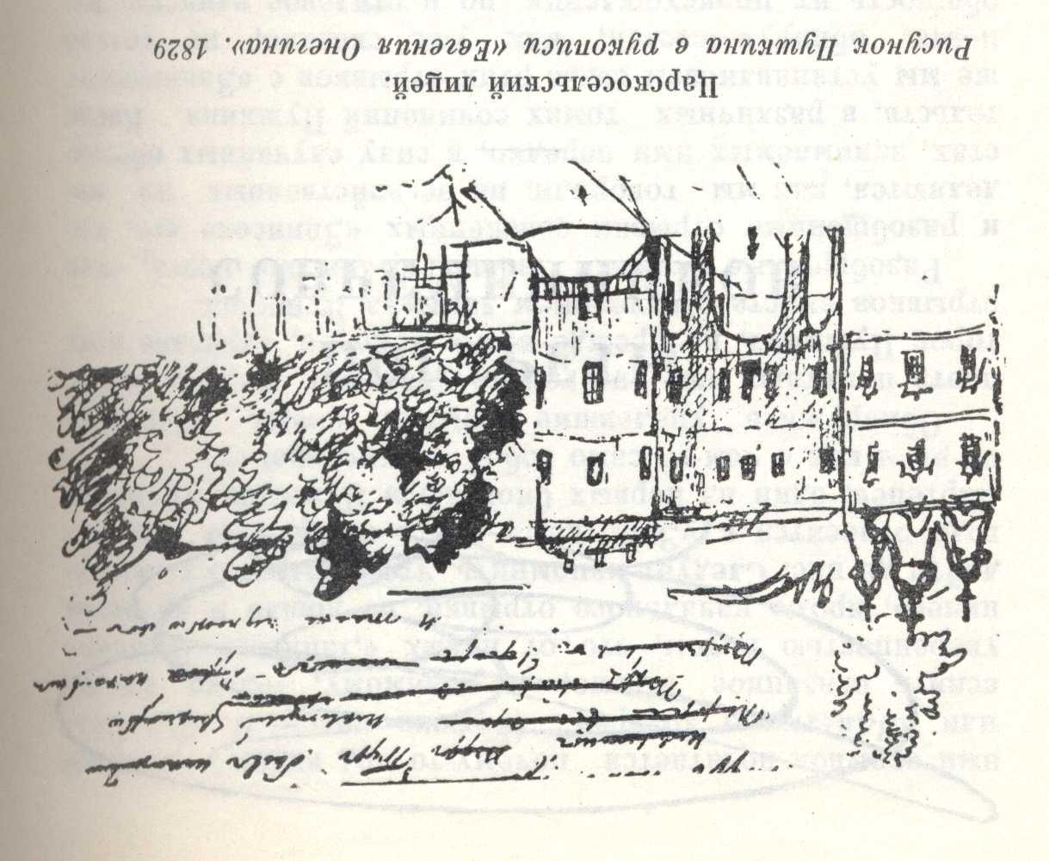
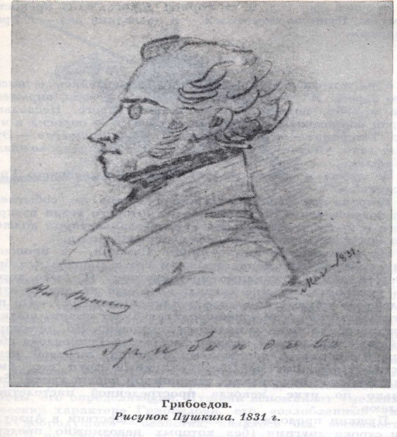
Пушкин был не профессиональным, а природным художником. О его великолепных портретных рисунках написано много книг и статей. О Пушкине-графике, оформителе своих сочинений – практически ничего. Вместе с тем, его наброски титульных листов к некоторым своим сочинениям поражают точностью, оригинальностью и мастерством. К сожалению, эти великолепные художественные проекты остались в черновиках рукописей.

Slide 22
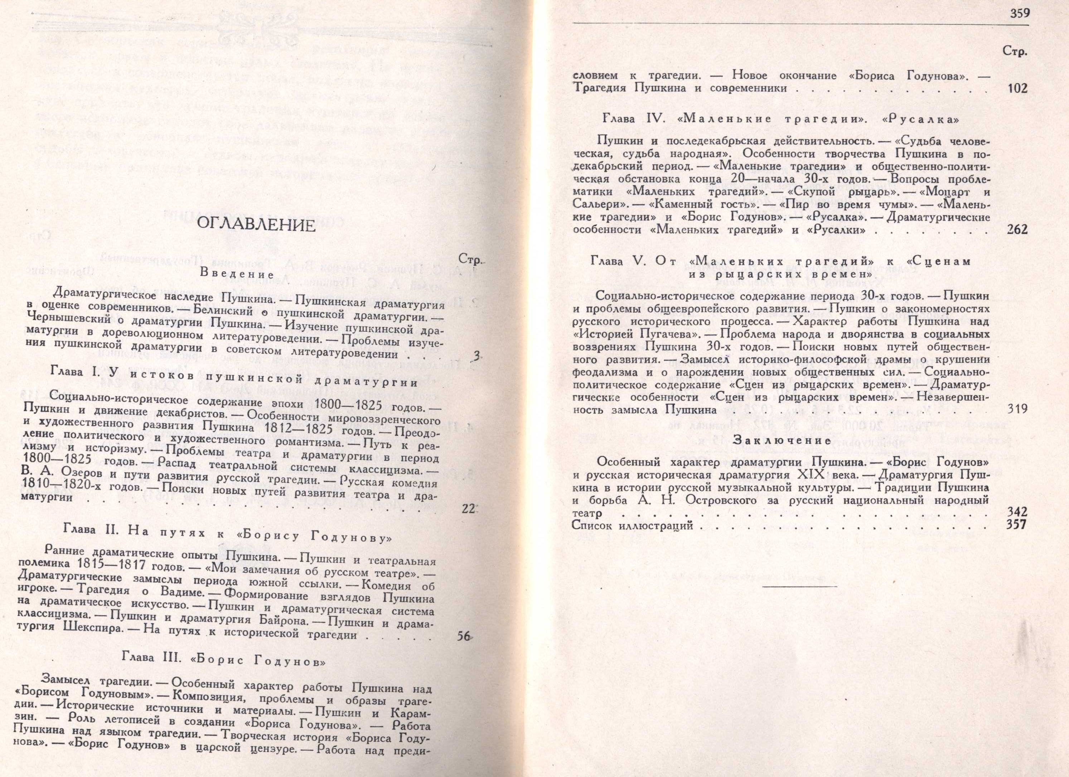
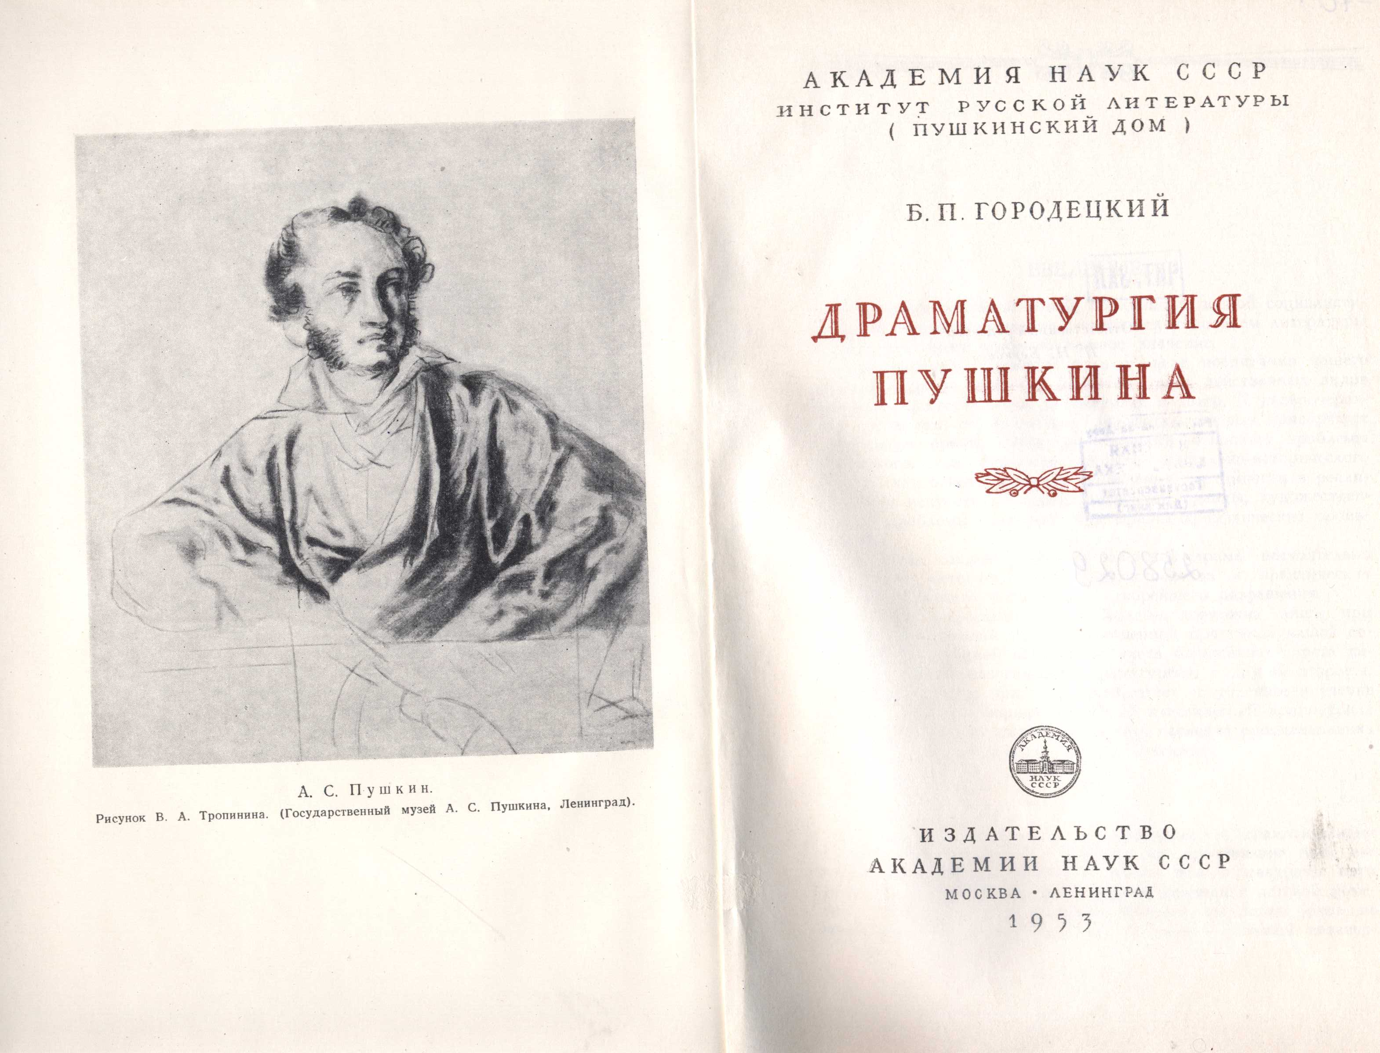
Пушкин-драматург
Число произведений, написанных Пушкиным для театра, невелико, но его драмы, как с художественной, так и с идейной стороны, принадлежат к самому значительному в его наследии. Все они (за исключением набросков трагедии о Вадиме Новгородском и комедии об игроке) созданы в период полной зрелости пушкинского творчества — с 1825 по 1835 г.
Интерес к драматургии и стремление к драматическому творчеству не покидали Пушкина на протяжении всей его жизни. Своей работе в области драматургии Пушкин придавал особое значение, учитывая назревшую необходимость преобразования на новых началах всей русской драматической и театральной системы.

Slide 23
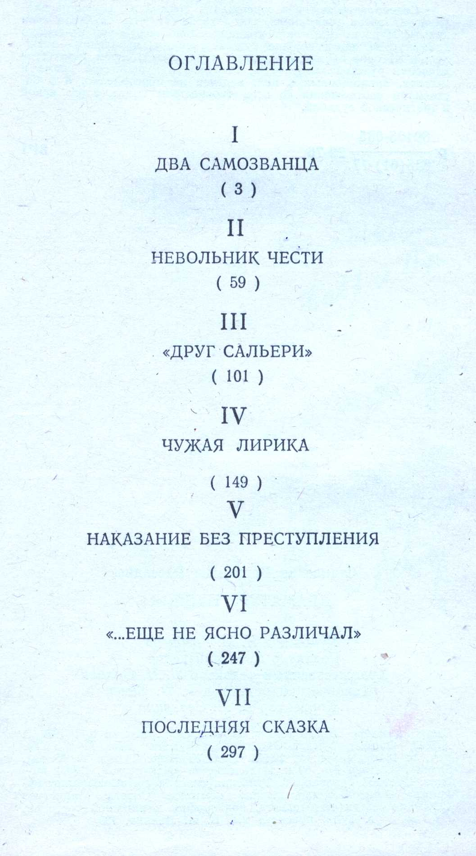
Своеобразие языка и содержание драм А.С. Пушкина анализирует С. Рассадин в книге «Драматург Пушкин». Он доказывает, что, создавая свои драмы, Пушкин открывает принципиально новый тип не только драматургии, но и вообще художественного мышления – мышления, которое позже восприняли в своем творчестве классики русской литературы.
Автор осуществляет монографическое прочтение наиболее значительных произведений Пушкина в драматическом роде. Отдельные главы посвящены «Борису Годунову», четырем «Маленьким трагедиям», «Русалке» и «Сценам из рыцарских времен». За пределами книги остались многочисленные драматургические замыслы Пушкина, черновые эскизы, планы. По ходу разбора, впрочем, некоторые из них привлекаются: например, сжато и тонко описывается отрывок «И ты тут был». Кроме того, довольно убедительно введен в драматургический контекст Пушкина его неоконченный фельетон «Альманашник». И наоборот, выведена «Сцена из Фауста», что аргументируется ее родством со стихотворениями-диалогами Пушкина типа «Разговор книгопродавца с поэтом» и «Герой».

Slide 24
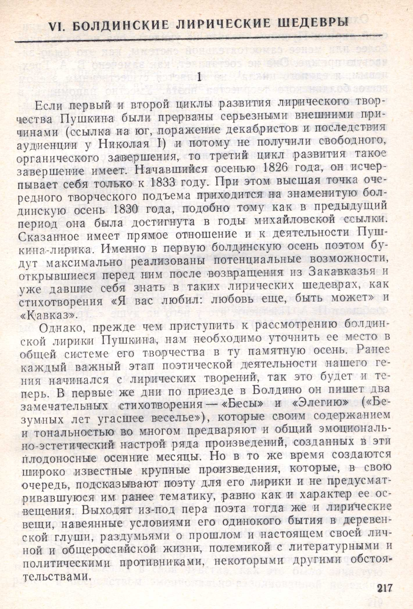
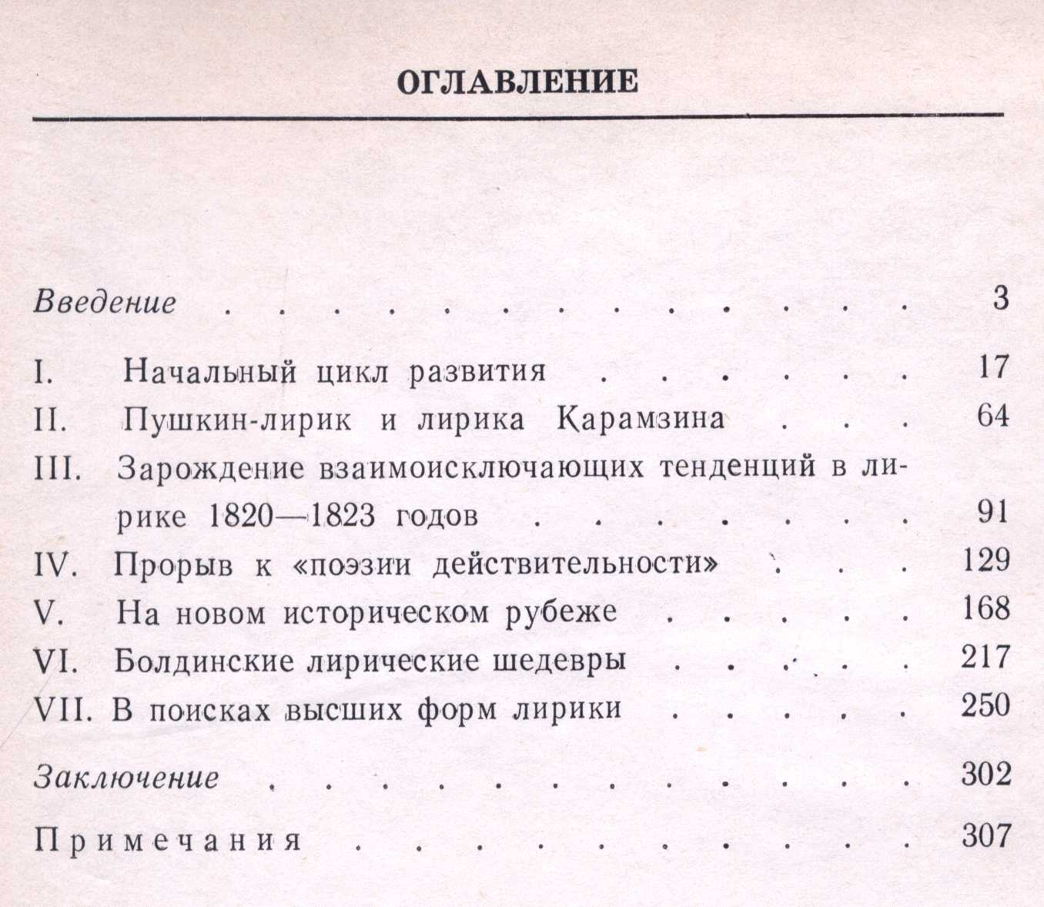
Мир Пушкинской лирики
В. И. Глухов в книге «Лирика Пушкина в ее развитии» пытается рассмотреть лирику поэта с вниманием к внутренним закономерностям ее развития, что позволяет показать этот процесс в его самодвижении. Выявляя противоречия, возникающие в художественном методе поэта как отражение взаимоисключающих тенденций действительности, автор раскрывает внутреннюю логику перехода Пушкина от одной стадии его творческой эволюции к следующей и так далее, вплоть до того момента, когда она была трагически прервана.

Slide 25
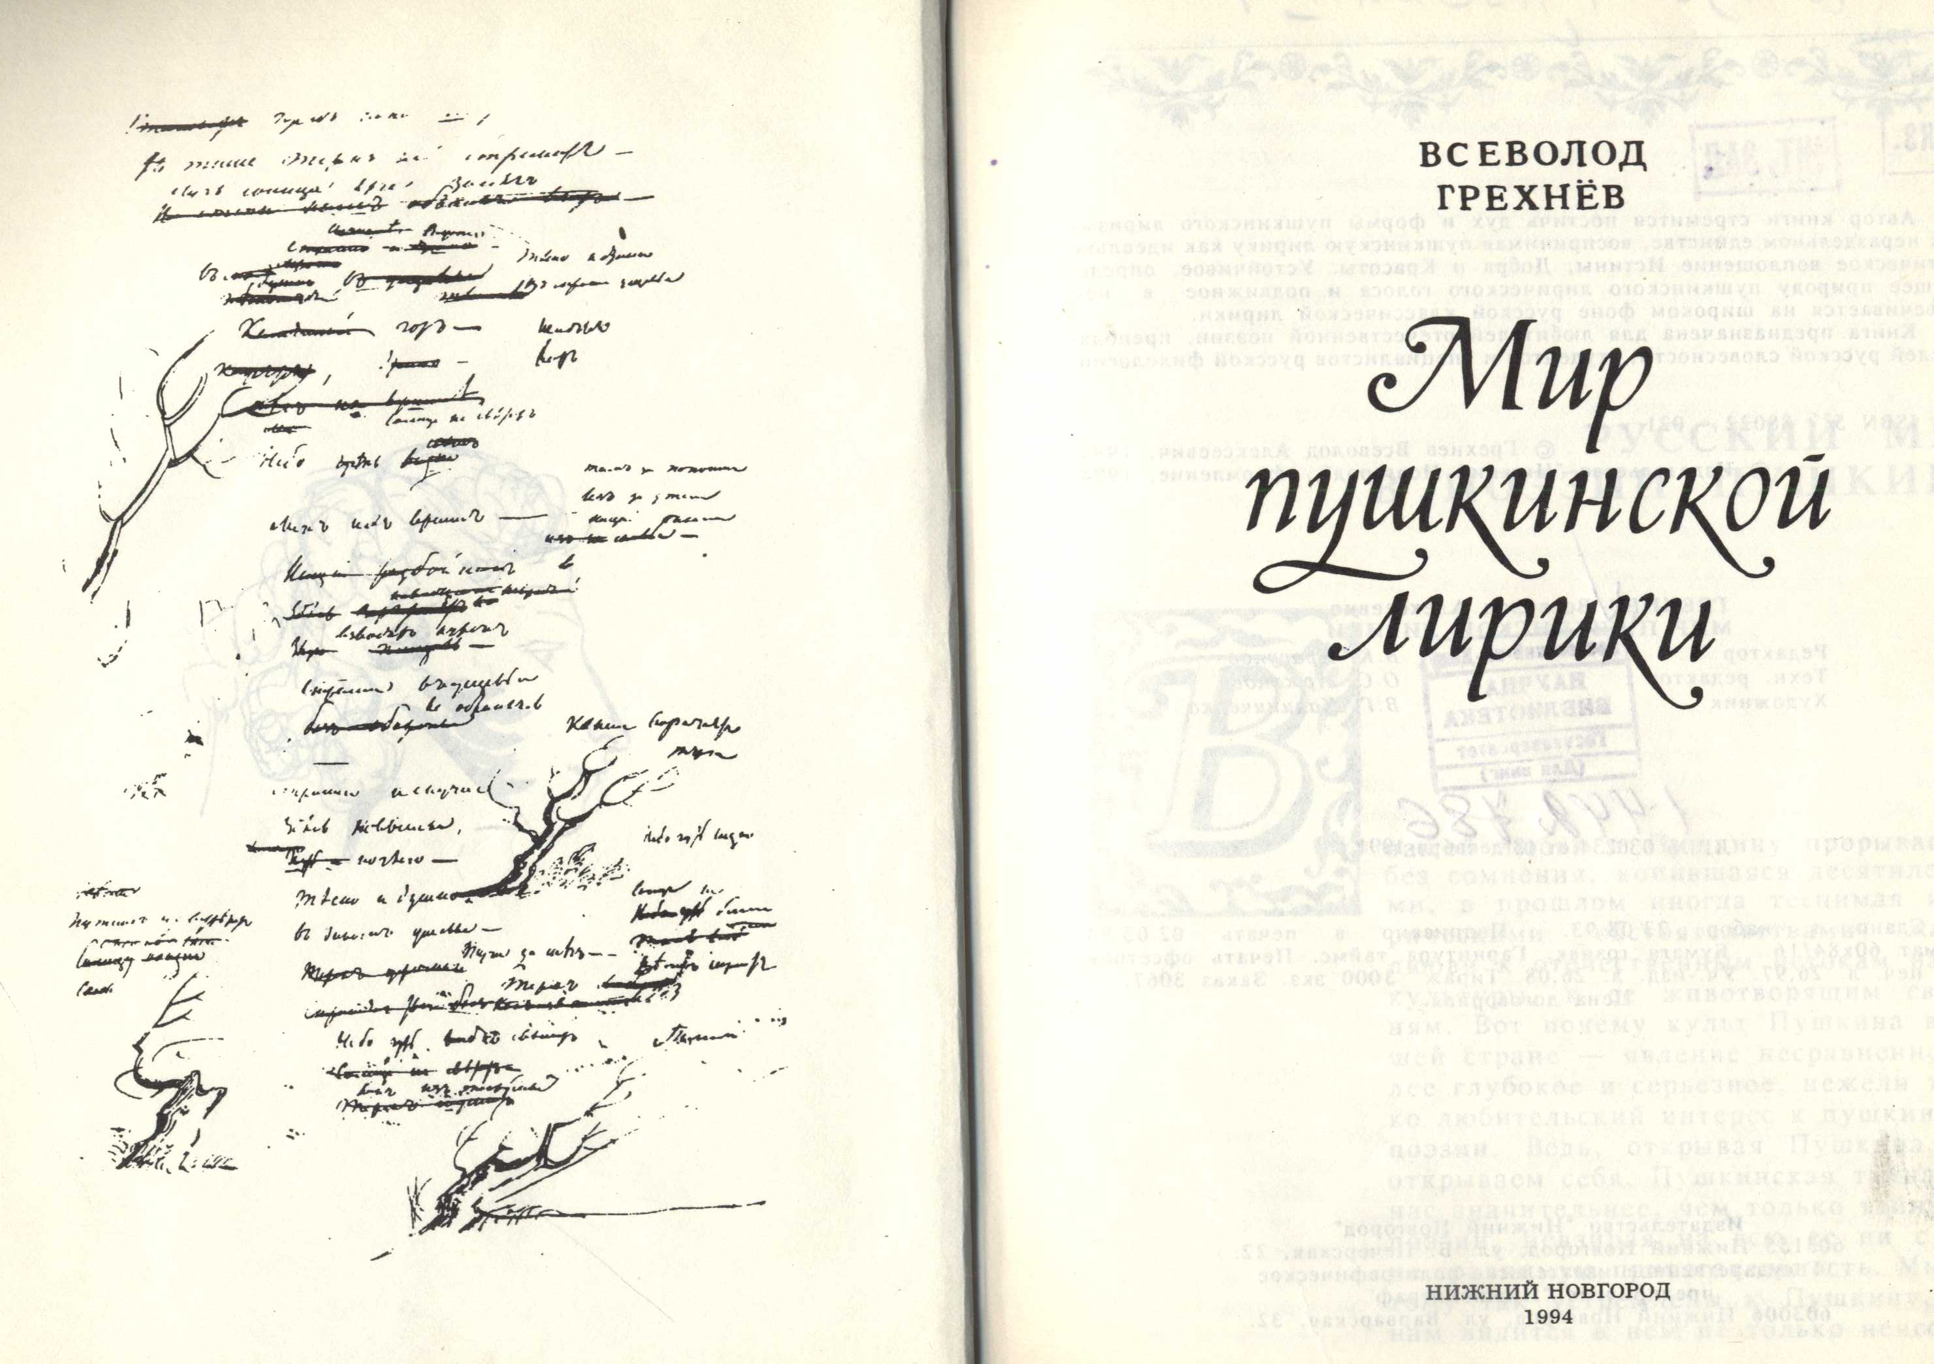
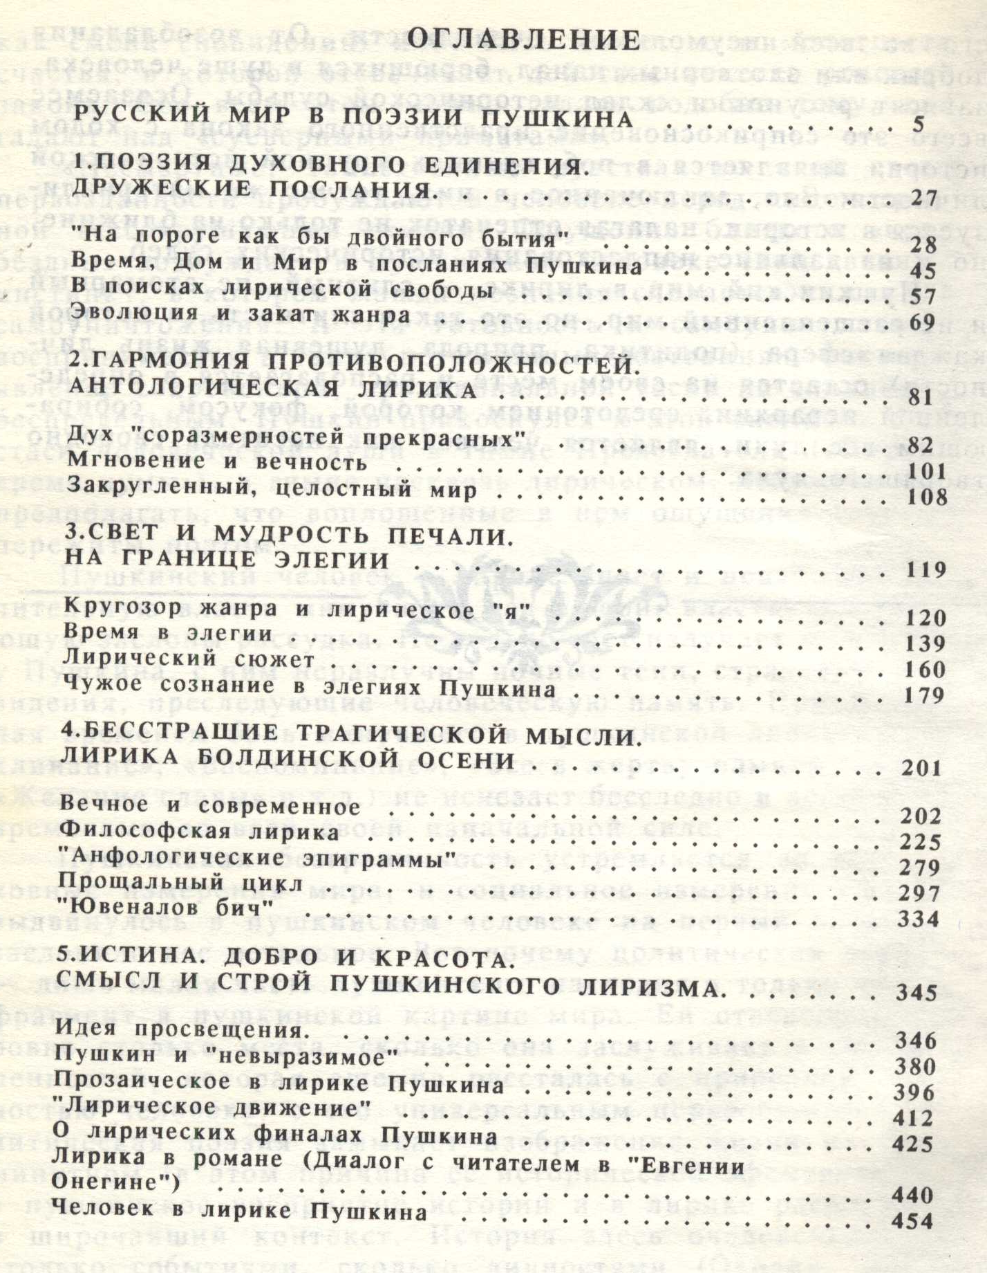
Всеволод Грехнёв в книге «Мир пушкинской лирики» стремится постичь дух и формы пушкинского лиризма в их неподдельном единстве, воспринимая пушкинскую лирику как идеально поэтическое воплощение Истины, Добра и Красоты. Устойчивое, определяющее природу пушкинского лирического голоса и подвижное в нем высвечивается на широком фоне русской классической лирики.
Как писал Грехнёв: «…ничто не жгло сердце молодого поэта лучше, чем идея просвещения. Она переживала у Пушкина кризисы и взлеты, в ней пересекались представления о том, насколько современное общество готово принять истину и доброту. Она вобрала в себя жестокую правду реальности. Возвращаясь к ней снова и снова и обогащая ее новым опытом, поэт с годами развивает в ней свою мысль».

Slide 26
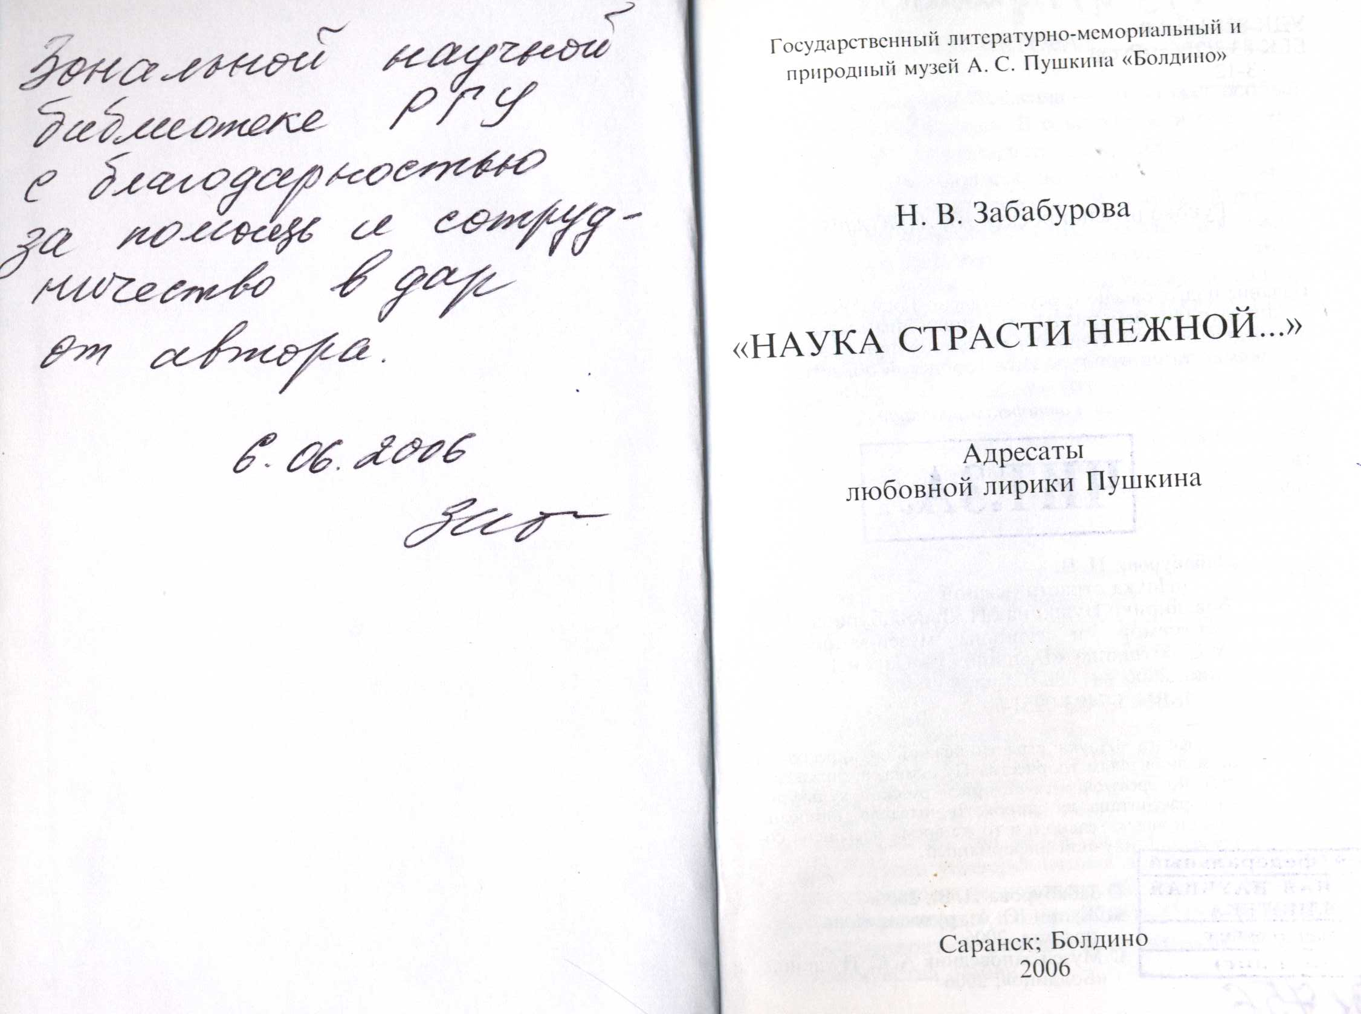
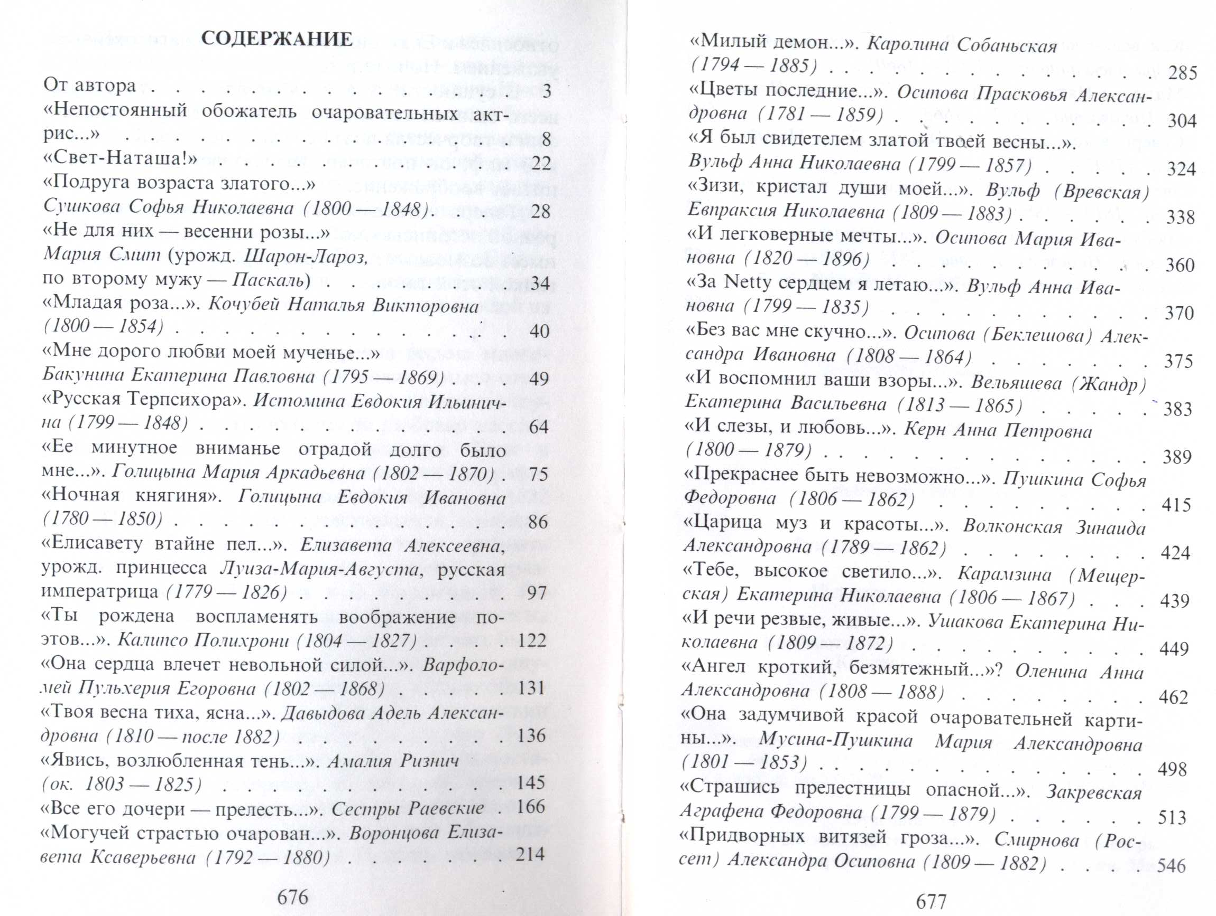
Книга Н.В. Забабуровой «Наука страсти нежной…» адресована всем любителям творчества Пушкина, а также людям, интересующимися историей русской культуры. Она рассчитана на широкого читателя, написана живо и увлекательно и в то же время насыщена современной научной информацией.
Для большинства пушкинистов очевидно, что в своей любовной лирике Пушкин был предельно автобиографичен. Любовь была тем чувством, которое он переживал как непосредственный опыт, сиюминутный, живой. Это интуитивно ощущали почти все исследователи, тяготевшие не к обобщенно-философическому, а именно к биографическому прочтению его любовных поэтических грез.

Slide 27
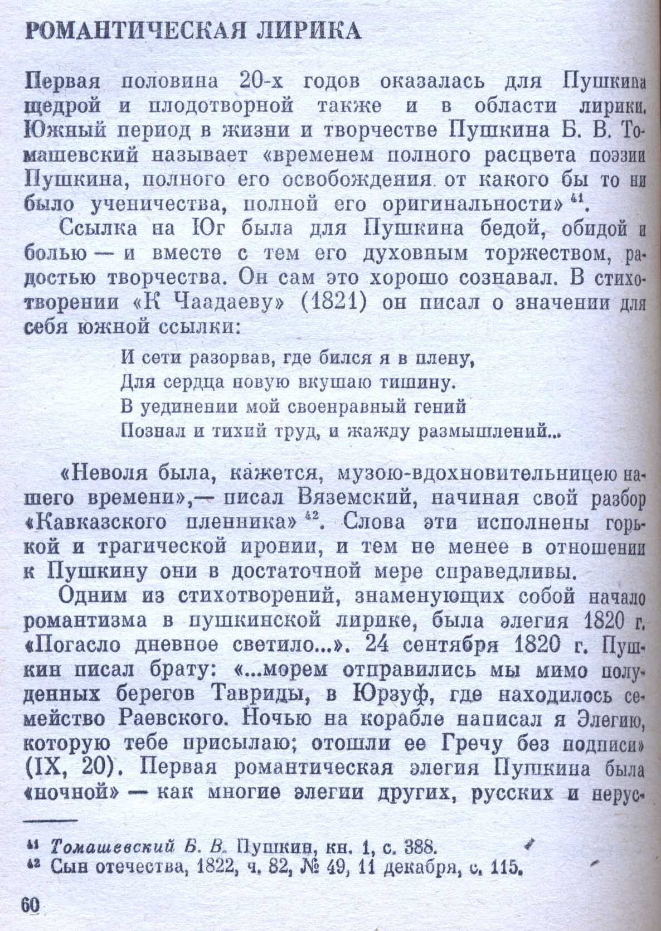
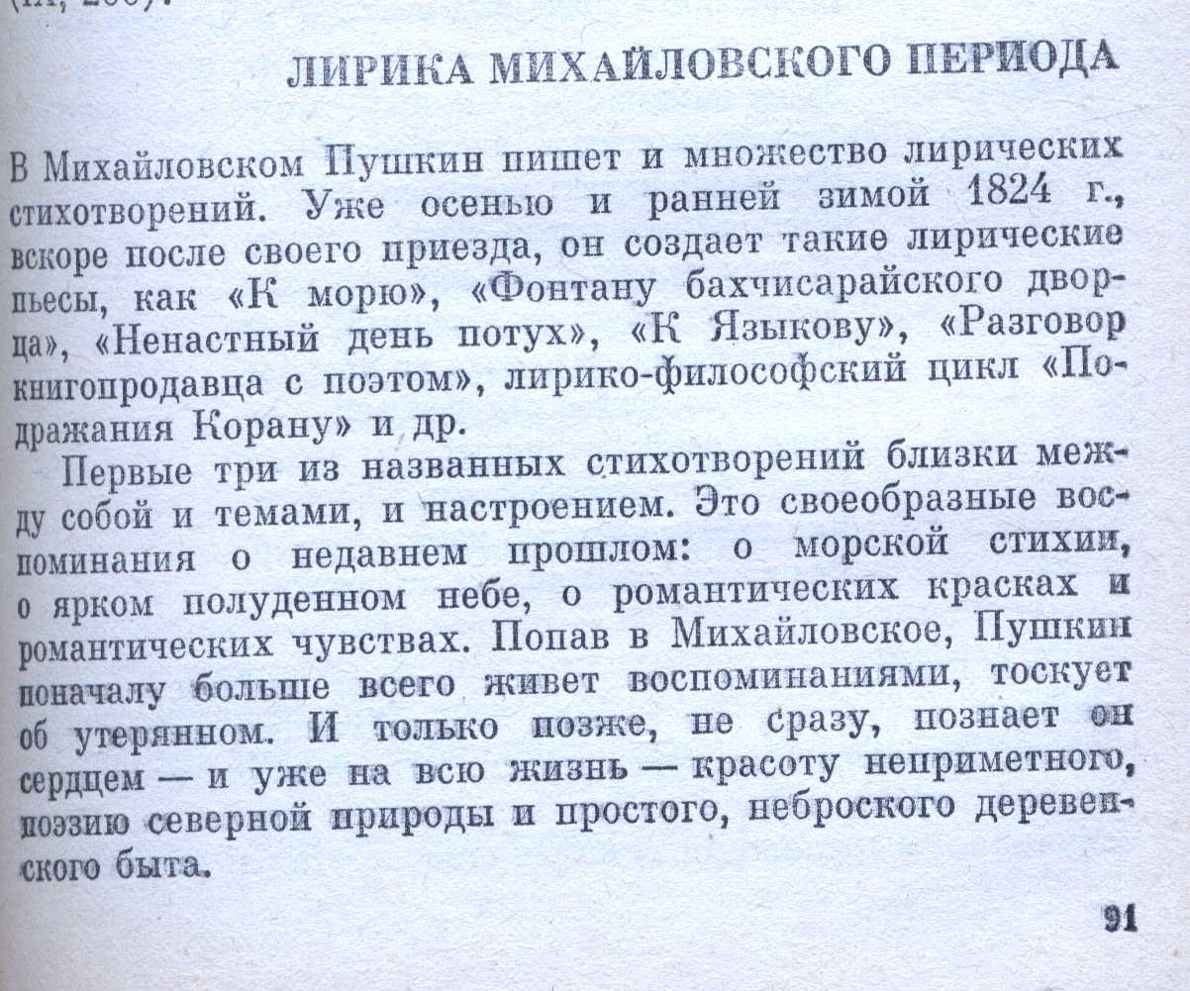
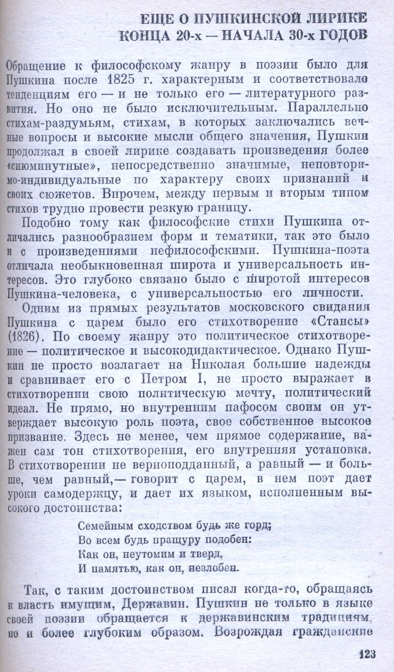
В книге доктора филологических наук Е. А. Маймина «Пушкин. Жизнь и творчество» есть статьи «Романтическая лирика», «Лирика Михайловского периода» и «О Пушкинской лирике конца 20-х – начала 30-х годов» в неразрывном единстве с его биографией, с историей литературы и культуры его времени.
Центральное место в этой книге занимает пушкинская философия свободы, во всех ее аспектах – философском, политическом, поэтическом, индивидуальном. И поэзия, вдохновленная друзьями-декабристами, и тесное соприкосновение с московскими любомудрами, и особенно – уединенные размышления в Михайловском, в Болдине, и каждая строка создаваемой им лирики – всё восставало против деспотических устоев царизма, все было проникнуто духом независимости поэта, свободы его творчества.
Опираясь на лучшие традиции отечественного пушкиноведения, автор выступает как оригинальный исследователь, предлагая новые решения некоторых проблем пушкинского творчества, образцы свежего прочтения отдельных его произведений.

Slide 28
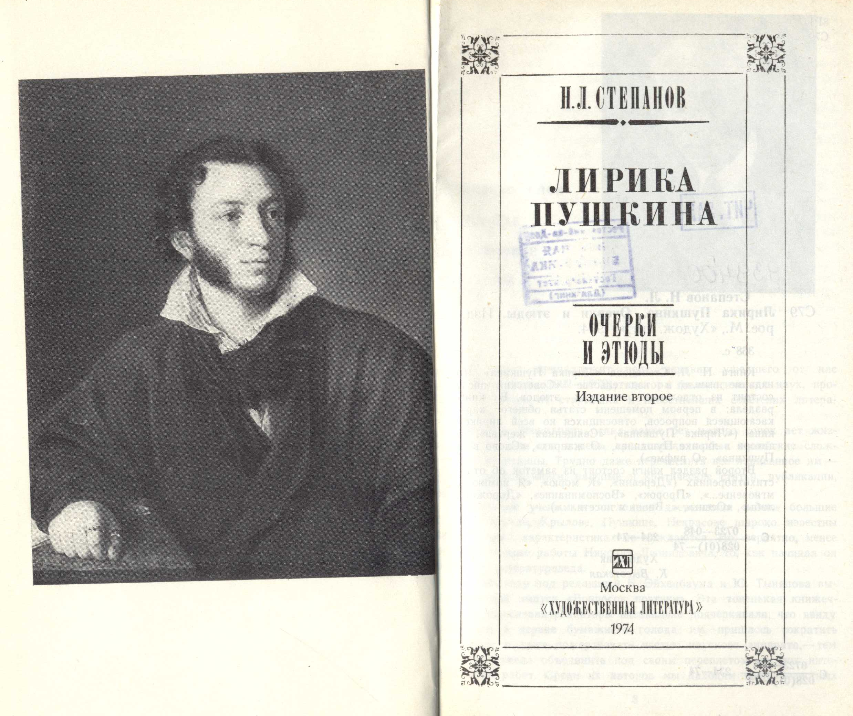
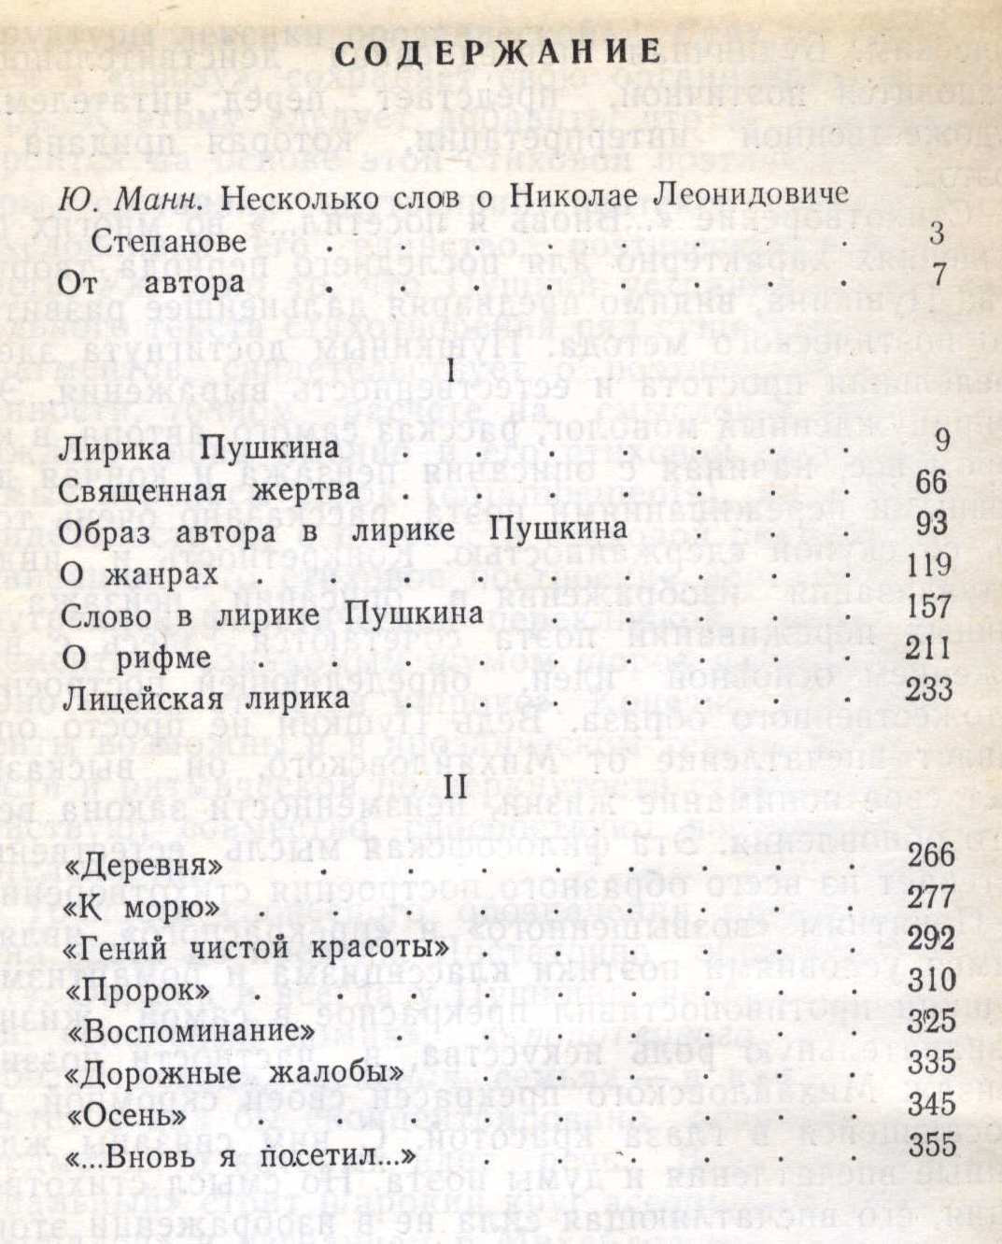
Книга Н. Л. Степанова «Лирика Пушкина» состоит из отдельных очерков и этюдов. Автор не ставил своей целью монографическое изучение лирики Пушкина, ее эволюции, ее историко-литературного значения и места. Такое изучение невозможно вне характеристики мировоззрения и творческого пути поэта в целом. Это скорее заявка на темы, до сих пор мало обследованные или вовсе не изученные в нашем литературоведении. Вопросы и темы, поставленные в книге, выбраны автором с таким расчетом, чтобы привлечь к ним внимание исследо­вателей, продолжить зачастую уже начатый спор и вместе с тем дать для читателя комментарий к лирическим произ­ведениям Пушкина.
В книге два раздела: в первом помещены статьи общего характера, касающиеся вопросов, относящихся ко всей лирике Пушкина. Второй раздел книги состоит из заметок об отдельных стихотворениях.

Slide 29
Список литературы:
Анненков, П. В. Пушкин в Александровскую эпоху: [12+] / П. В. Анненков. – Москва; Берлин: Директ-Медиа,
2016. – 487 с. – Режим доступа: по подписке. – URL: https://biblioclub.ru/index.php?page=book&id=447384
(дата обращения: 11.05.2023). – ISBN 978-5-4475-7838-1. – Текст: электронный.
2. Анненков, П. В. А. С. Пушкин: материалы для его биографии и оценки произведений / П. В. Анненков. –
Москва; Берлин: Директ-Медиа, 2016. – 554 с. – Режим доступа: по подписке. – URL:
https://biblioclub.ru/index.php?page=book&id=439216 (дата обращения: 11.05.2023). – ISBN 978-5-4475-7015-6. –
Текст: электронный.
3. Асоян, А. А. «Языком Истины свободной…»: [12+] / А. А. Асоян. – Санкт-Петербург: Алетейя, 2020. – 225 с. –
Режим доступа: по подписке. – URL: https://biblioclub.ru/index.php?page=book&id=615837 (дата обращения:
11.05.2023). – ISBN 978-5-00165-123-9. – Текст: электронный.
4. Балашова. И.А. Романтическая мифология А.С. Пушкина/И.А. Балашова. – Ростов-на-Дону: Донской
издательский дом, 2004. – 528с.
5. Бартенев П.И. О Пушкине. Страницы жизни поэта. Воспоминания современников/П.И. Бартенев. - Москва:
Советская Россия, 1992. – 464 с.
6. Бокий И. С. Ветвь пушкинского рода: Полтавские потомки поэта; Очерки/И.С. Бокий. – 2-е изд. доп.- Х.:
Прапор, 1986. – 143с.

Slide 30
8. Веробьян, Б. С. Пушкин Александр Сергеевич: жизнь и творчество поэта после ссылки, с сентября 1826 года
по сентябрь 1829 года. Свобода по-николаевски. Сватовство к Наталье Гончаровой. Путешествие в Арзрум во
время похода 1829 года:[12+] / Б. С. Веробьян. – Москва: Техносфера, 2011. – 132 с. – Режим доступа: по
подписке. – URL: https://biblioclub.ru/index.нphp?page=book&id=233735 (дата обращения: 10.05.2023). – Текст :
электронный.
9. Веробьян, Б. С. Пушкин Александр Сергеевич : жизнь и творчество поэта с сентября 1829 года по май 1831 года.
Возвращение в Москву после путешествия в Арзрум. Болдинская осень. Венчание поэта и Натальи Гончаровой.
Переезд молодой семьи из Москвы в Санкт- Петербург, ставший для поэта роковым: [16+] / Б. С. Веробьян. –
Москва: Техносфера, 2014. – 148 с.: ил. – URL: https://biblioclub.ru/index.php?page=book&id=443318 (дата
обращения: 10.05.2023). – Библиогр. в кн. – ISBN 978-5-94836-391-2. – Текст: электронный.
10. Вересаев, В.В. В двух планах. Статьи о Пушкине/В.В. Вересаев. – Москва: Издательское товарищество «Недра».
- 1929. – 210 с.
11. Глухов В.И. Лирика Пушкина в ее развитии/В.И. Глухов. – Иваново: Ивановский государственный университет,
1998. – 314 с.
12. Городецкий Б.П. Драматургия Пушкина /Б.П. Городецкий. – Москва, Ленинград: Изд-во Академии Наук СССР,
1953. – 360 с.
13. Грехнёв В.А. Мир пушкинской лирики/В.А. Грехнёв. – Нижний Новгород: Изд-во Нижний Новгород, 1994. – 464
с.
14. Забабурова Н.В. «Наука страсти нежной…»: адресаты любовной лирики Пушкина/Н.В. Забабурова. – Саранск:
Болдино. 2006. – 680с.

Slide 31
15. Керцелли Л.Ф. Мир Пушкина в его рисунках: В 2-х кн. Предисловие Ю. Нагибина.- 2-е изд., перераб. и доп. /Л.Ф.
Керцели. – Москва: Московский Рабочий, 1988. – 430с.
16. Маймин Е, А. Пушкин. Жизнь и творчество/Е.А. Маймин. – Москва: Издательство «Наука»,1981. – 209 с.
17. Моложавенко В.С. Был и я среди донцов: Записки краеведа/В.С. Моложавенко. – Ростов-на-Дону: Ростовское
книжное издательство, 1984. – 160 с.
18. Плевакин Б.А. Был и я среди донцов/Б.А. Плевакин. – Москва: Издательство «Современник», 1985. – 175 с.
19. Путешествие А.С. Пушкина по донскому краю в 1820 году/Под редакцией И.А. Балашовой. – Ростов-на-Дону:
Донской издательский дом, 1999. – 68 с.
20. Пушкин А.С. Лирика: 1826-1836/ Сост. Е.М. Курганова. – Москва: Советская Россия, 1981. – 336 с.
21. Пушкин А.С. Избранное. – Смоленск: Русич, 1999. – 624с.
22. Рассадин Ст. Б. Драматург Пушкин/Ст. Б. Расссадин. – Москва: Искусство, 1977. – 359 с.
23. Степанов Н. Л. Лирика Пушкина. Очерки и этюды/Н.Л. Степанов. – Изд. второе. – Москва: Художественная
литература, 1974. – 368 с.
24. Фейнберг И.Л. Незавершенные работы Пушкина/И.Л. Фейнберг. – Москва: Советский писатель, 1969. – 432 с.
25. Фейнберг И.Л. Читая тетради Пушкина/И.Л. Фейнберг. – Москва: Советский писатель, 1985. – 688 с.
26. Эйдельман Н.Я. Пушкин: История и современность в художественном сознании поэта/Н.Я. Эйдельман. –
Москва: Советский писатель, 1984. – 368 с.

Slide 32
Виртуальную выставку
«Пушкин - имя России, гордость России», раскрывающую фонды Зональной научной библиотеки им. Ю.А. Жданова
Южного федерального университета
подготовила: ведущий библиотекарь
Отдела обслуживания
Баранькова Н.Г.

